Slide 1
Reinforcement Learning

Slide 2
목차
강화학습에 관해 생소한 분들을 위한 전반적인 흐름과 내용을 간략하게 소개합니다.
Introduction
1) Definition
2) Elements
3) Concepts
4) How?
Planning Algorithm
1) Markov Decision Process
2) Dynamic Programming
3) Bellman Equation
Learning Algorithm
1) Value – Based / Monte Carlo, Time Difference, SARSA, Q-Learning, DQN, Double DQN, Dueling DQN
2) Policy – Based / REINFORCE, REINFORCE with Baseline
3) Actor – Critic / A3C, A2C, TRPO, PPO, DDPG, TD3, SAC, IMPALA

Slide 3
Introduction
1) Definition
2) Elements
3) Concepts

Slide 4
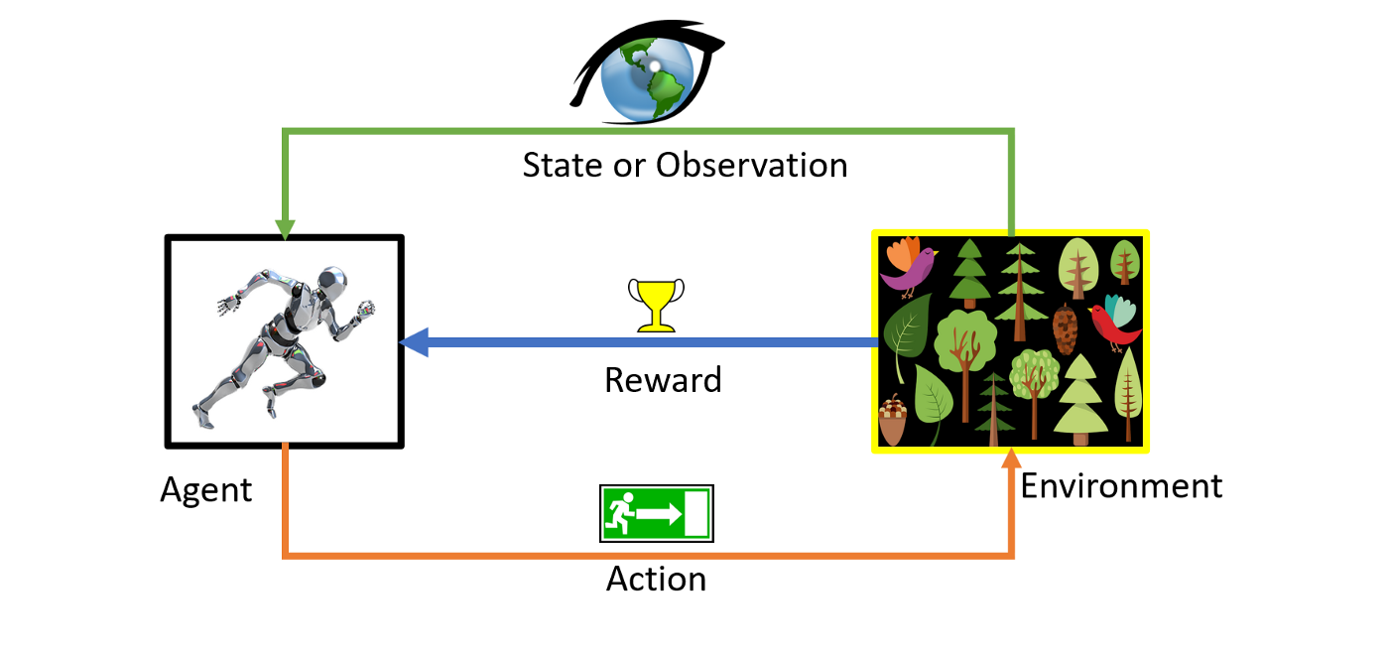
강화 학습(Reinforcement Learning)
Introduction
Def
ᆞ기계 학습의 한 분야로 행동심리학에서 영감을 받았다. 어떤 환경 안에서 정의된 에이전트가 현재의 상태를 인식하여, 선택 가능한 행동들 중에서 보상을 최대화 하는 행동이나 행동 순서를 선택하는 방법이다.
Reference : https://towardsdatascience.com/crystal-clear-reinforcement-learning-7e6c1541365e

Slide 5
Elements
Introduction
앞으로 설명에서는 영어로 많이 기술할 예정이다.
환경 : Environment
환 경
에이전트와 상호작용하는 공간으로, 유한 또는 무한한 관찰과 보상으로 구성되어 있다. 에이전트는 환경에 속하지 않고 환경은 에이전트의 행동에 따라서 관측과 보상을 돌려준다. 환경은 연속적이거나 이산적일 수 있다. 예를 들면 실제로 강화 학습 환경으로는 자율주행 자동차와 같은 연속적인 환경이나 바둑과 같이 이산적인 환경이 있다.
에이전트 : Agent
에이전트
어떤 상태에서 행동을 하고 환경을 관찰해 보상을 받는 주체이다. 주로 코드에서는 학습을 받는 주체로 표현된다. 에이전트는 환경에 속하지 않고 환경을 관찰하고 여러 상태를 이동하며 행동하는 주체이다.
상태 : State
상 태
환경에서 현재 상황을 나타내며 앞으로 어떤 상황이 벌어질지를 결정한다. 환경에 따라서 상태에 대한 정의는 달라지게 된다. 예를 들면 자율주행 자동차와 같은 경우 현재 자동차의 속력, 자동차 주변의 상황, 기름의 양 등이 현재 상태를 나타낸다.

Slide 6
Elements
Introduction
앞으로 설명에서는 영어로 많이 기술할 예정이다.
행동 : Action
행 동
에이전트가 각 상태에서 할 수 있는 것으로 행동이 연속적인 환경일 수도 있고, 이산적인 환경일 수도 있다. 예를 들면 로봇의 움직임이나 바둑에서 수를 놓는 경우 등이 있다. 주로 A로 표기한다.
정책 : Policy
정 책
에이전트가 어떤 상태에서 택할 수 있는 행동들에 대한 규칙(함수)로 해당 상태에서 어떤 행동을 취할 지 정하는 것이다. 정책은 주로 π 로 표기하며, 정책은 확률론 적이거나 결정론 적일 수 있다. π(a|s) 는 상태 s에서 행동 a 를 하는 정책 π 를 나타낸다.
간단하게 생각하면 어떤 상태에서 어떤 행동을 할지 결정하는 함수이다.
보상 : Reward
보 상
에이전트가 어떤 상태에서 받게 되는 피드백이다. 보상은 꼭 양수로 정의할 이유는 없다. 보상이 음수로 정의할 수도 있다 . 보상이 음수로 정의된다면 ‘벌’을 준다고 생각하면 된다. 보상은 즉각적으로 좋은 것인지 나쁜 것인지 알려준다. 보상은 식에서 R로 표현되며, R(s), R(s, a) 와 같은 식으로 어떤 상태에 따른 보상 혹은 어떤 상태와 행동에 따른 보상으로 나타난다.

Slide 7
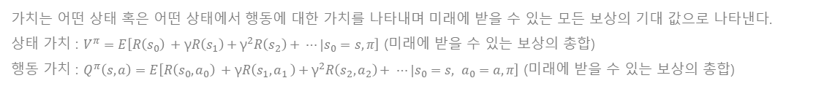
Elements
Introduction
앞으로 설명에서는 영어로 많이 기술할 예정이다.
에피소드 : Episode
에피소드
에이전트가 정책을 따라서 마친 한 번의 전체적인 이동을 나타낸다. 환경에 따라 에피소드 형식을 수도 있지만 에피소드가 없는 환경일 수도 있다. 에피소드가 없는 환경은 종료지점이 없는 환경을 의미한다. 마찬가지로 예시로는 로봇의 움직임 같은 경우가 될 수 있다. 로봇의 움직임 같은 경우에는 로봇이 계속해서 최적 값을 찾아야하는 경우를 의미한다.
감가율 : Discount Factor
감가율
현재의 보상이 미래의 보상보다 가치가 있다는 아이디어에서 출발했다. 현재의 가치를 판단하기 위해서 미래의 보상을 이용하며, 이때 미래의 보상에 감가율을 적용한다. 주로 γ로 표기하며 값은 1보다 작은 값을 이용해 무한합이 수렴하도록 만들었다. 어떤 상태의 가치나 어떤 상태의 어떤 행동에 대한 가치를 매길 때 사용된다.
가치 : Value
가 치
가치는 어떤 상태 혹은 어떤 상태에서 행동에 대한 가치를 나타내며 미래에 받을 수 있는 모든 보상의 기대 값으로 나타낸다.
상태 가치 : $V^{π}=E\left[R\left(s_{0}\right) +\text{γ}R\left(s_{1}\right)+{\text{γ}}^{2}R\left(s_{2}\right)+ ⋯|s_{0}=s,π\right]$ (미래에 받을 수 있는 보상의 총합)
행동 가치 : $Q^{π}\left(s,a\right)=E\left[R\left(s_{0},a_{0}\right) +\text{γ}R\left(s_{1}{,a}_{1}\right)+{\text{γ}}^{2}R\left(s_{2},a_{2}\right)+ ⋯|s_{0}=s, a_{0}=a,π\right]$ (미래에 받을 수 있는 보상의 총합)

Slide 8
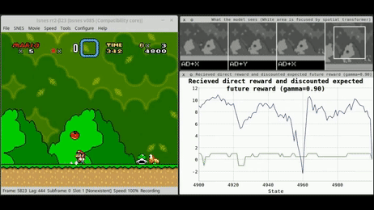
강화학습 예시
Introduction
강화학습 예시로 요소를 구체적으로 알아보자.
강화학습 예시로 요소별로 파악해보자.
1
Agent : 마리오
2
Environment : 마리오 게임 환경이다.
3
Action : 전진, 후진, 점프, 웅크리기 등 마리오가 할 수 있는 행동이다.
4
State : 현재 마리오의 상태, 살아있거나 죽었거나 위치 등을 나타낸다.
5
Policy : 각 상태에서 마리오가 하는 행동에 대한 함수를 나타낸다.
6
Reward : 마리오가 한 행동에 대한 보상으로 코인 획득, 목적지 도착 등에 따라 보상이 주어진다.
Reference : https://gfycat.com/ko/gifs/search/reinforcement+learning

Slide 9
More about
Introduction
어떤 상태나 어떤 상태에서 행동에 대한 가치를 정하는 방법으로 보상을 이용한다. 그렇다면 보상과 가치는 구체적으로 어떤 것일까?
환경에 따른 보상의 정의
보 상
보상은 앞서서 말한 바와 같이 어떤 상태에서 Agent가 행동을 하고 난 후에 받는 것으로 환경에 따라서 보상에 대한 정의가 달라진다. 예를 들면, 자율 주행 자동차에 경우 안전한 운행을 하는 것을 보상이라고 한다면 체스 게임 같은 경우에서는 승리하는 것이 보상이다. 보상은 꼭 마지막에만 주어지는 것이 아니며, 매 과정마다 보상을 받을 수도 있다.
상태 가치와 행동 가치
가 치
어떤 상태의 가치나 어떤 상태에서 특정한 행동의 가치는 보상을 통해서 매겨지는 것으로 앞서 나온 식을 통해서 값을 매긴다. 이렇게 매겨진 값을 각각 State Value, Action Value라고 한다. State Value는 앞으로 받을 수 있는 모든 보상의 기대 값이고, Action Value는 Policy에 따른 어떤 상태에서 특정한 행동의 가치이다. Agent가 Policy에 따라 행한 행동이 얼마나 좋은 행동이었는지를 나타낸다. 가치는 보상보다 장기적인 관점에서 생각하게 해주는 값이다.
감가율의 적용
감가율
감가율의 기본 목적은 현재의 보상이 미래의 보상보다 더 가치가 있다는 것이고, 어떤 상태 혹은 어떤 상태에서 행동에 대한 가치를 매길 때 미래에 받을 수 있는 모든 보상을 고려해야함으로 이때 감가율을 적용한다.

Slide 10
Concepts,
Introduction
강화학습에서 꼭 알아야 하는 개념들을 정리해 보았다.
Exploration, Exploitation
On, Off - Policy
Model – Based, Free
강화 학습은 인간의 행동 심리를 모방한 것으로 자연 환경에서 인간의 행동 성향을 표현한 것이다.
Exploitation : 현재 상태에서 가장 좋은 보상을 주는 행동을 계속 하는 것이다. 예시를 들어보면 우리가 음식점을 정한다고 생각해보면 매일 가던 맛집을 꾸준히 가는 것을 나타낸다.
Exploration : 가장 좋은 보상을 주는 행동을 하는 것이 아닌 새로운 행동을 시도해 보는 것으로 현재 상태에서 가장 좋은 보상이 아니어도 다른 행동을 시도해 봄으로써 미래의 더 좋은 가치를 찾아보려고 하는 것이다. 음식점을 매번 가던 음식점이 아닌 새로운 집을 시도해 보는 것이다.
Policy를 학습하는 방법으로 2가지를 나타내는 데, 사람이 어떤 행동에 관해서 학습할 때 타인의 행동을 보고 배우는 것이다.
On – Policy : Agent가 현재 학습 중인 Target Policy가 Agent가 행동하는 Behavior Policy와 같은 Policy를 의미한다. 실생활에서 우리가 직접 행동을 하면서 배우는 것을 나타낸다.
Off – Policy : 학습중인 Target Policy와 Behavior Policy가 다른 경우이다. 다른 Policy를 통해서 Target Policy를 업데이트 하는 경우다. 우리가 다른 사람의 행동을 어깨너머서 보고 배우는 것을 나타낸다.
Model – Based, Free가 나타내는 의미로는 우리가 어떤 자연환경을 알고 있는지 모르는 지를 나타낸다. 길을 찾아가는 과정에서 지도가 있는 경우와 없는 경우라고 생각하면 된다.
Model – Based란 Agent가 환경을 알고 있는 경우로 각 상태에 따라 어떤 행동들이 있는지 알고서 행동하는 문제를 나타낸다.
Model – Free란 Agent가 환경을 알지 못하고 환경과 상호작용을 해가면서 학습하는 문제를 나타낸다.

Slide 11
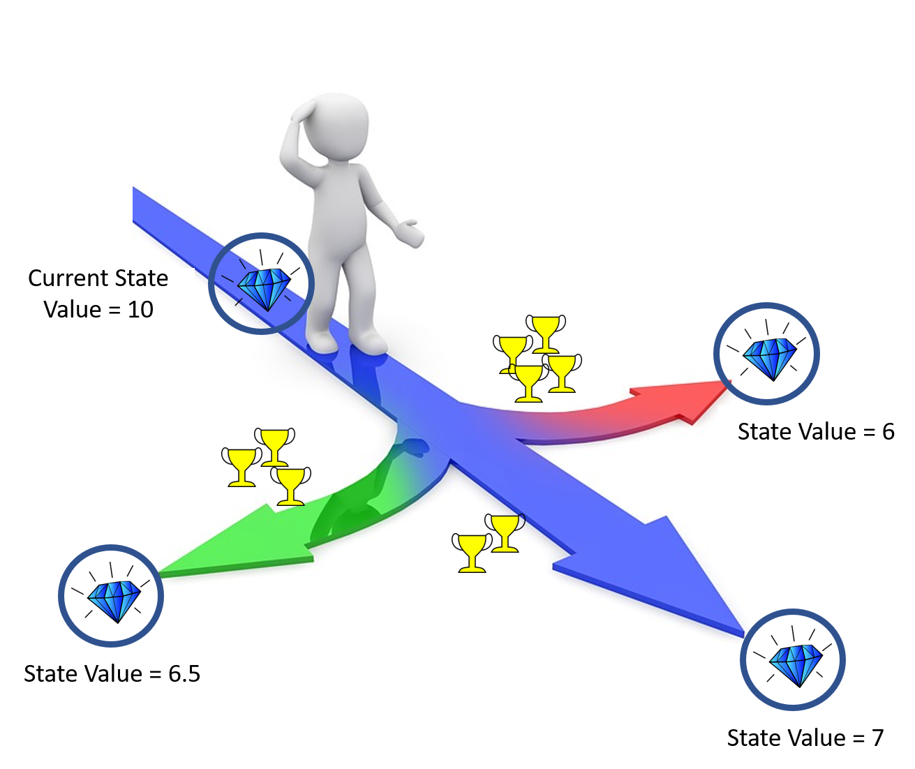
Concepts
Introduction
Exploration, Exploitation
01
Exploration, Exploitation
02
소제목 / bold, 18pt
우측 그림을 보면 트로피의 개수가 행동이 현재 좋은 정도를 나타내고, 실제 상태 값은 다이아몬드로 표시되어 있다.
Text goes here with your own detailed summery. Loren opium dolor sit amen example text line. The example text goes here with your own detailed.
Exploitation은 빨간 선을 따라가는 것이다. 왜냐하면 현재 트로피가 4개로 가장 좋은 행동이라고 나타내기 때문이다.
하지만 우측 그림을 보면 상태 가치가 실제로 가장 높은 경우는 파란 선을 통해서 간 상태이다.
이때 Exploration을 통해서 파란 선을 따라 가 봄으로서 더 좋은 길을 찾을 수 있다는 것이다.
Reference : https://towardsdatascience.com/crystal-clear-reinforcement-learning-7e6c1541365e

Slide 12
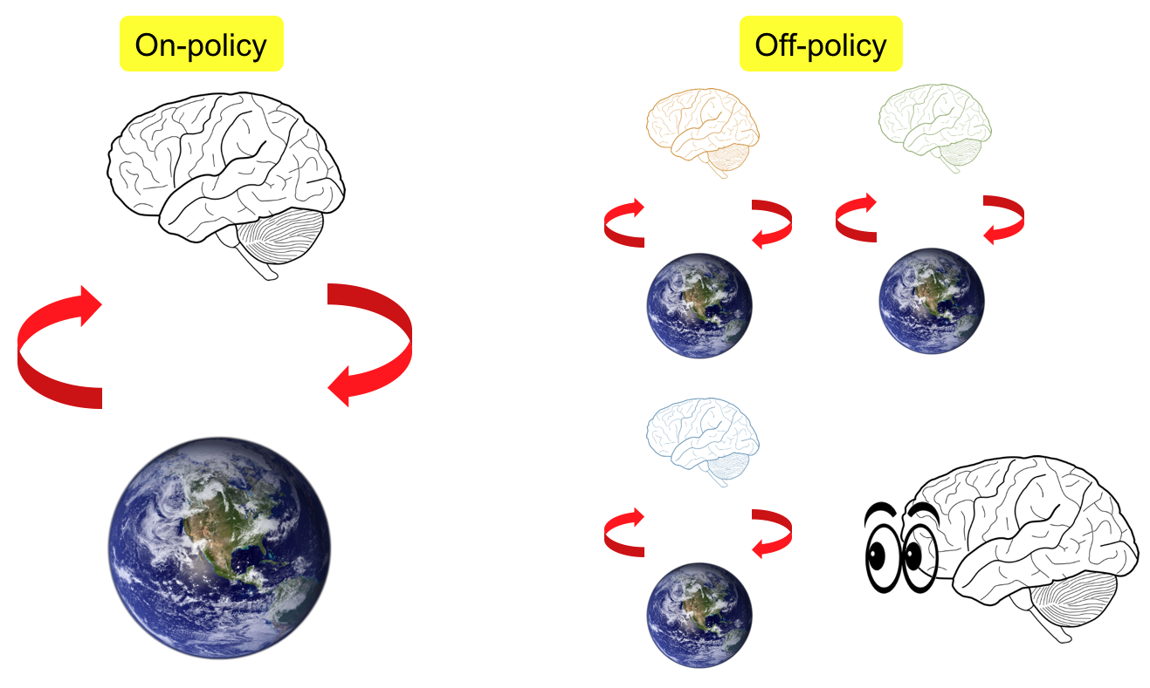
Concepts
Introduction
On – Policy & Off - Policy
02
On & Off -Policy
02
소제목 / bold, 18pt
우리가 학습하고자 하는 Policy를 Target Policy, 그리고 현재 Agent가 따라가는 중인 Policy를 Behavior Policy라 한다.
Text goes here with your own detailed summery. Loren opium dolor sit amen example text line. The example text goes here with your own detailed.
On – Policy : 어떤 상태 s에서 가능한 행동 a 에 대하여 Policy π를 π(a|s)로 나타내는데, On – Policy 같은 경우에는 Target Policy와 Behavior Policy가 같은 π(a|s)를 의미하는 경우이다. 사람이 직접 행동을 해보고 경험하는 방법을 모방한 것이다.
Off – Policy : 마찬가지로 Policy π를 π(a|s)로 나타냈을 때 Off – Policy와 같은 경우에는 Target Policy가 π(a|s)이면 Behavior Policy는 μ(a|s)인 경우로 사람이 다른 사람의 행동을 보고서 판단하는 방법을 모방한 것이다.
On & Off Policy의 차이는 단지 학습 방법 뿐만 아니라 데이터의 효율성이라는 측면에서도 존재한다. Off – Policy의 경우 Data의 효율성이 높다.
Reference : http://www.juyang.co/reinforcement-learning-ii-markov-decision-process-and-rl-agent/
Notes:
http://www.juyang.co/reinforcement-learning-ii-markov-decision-process-and-rl-agent/

Slide 13
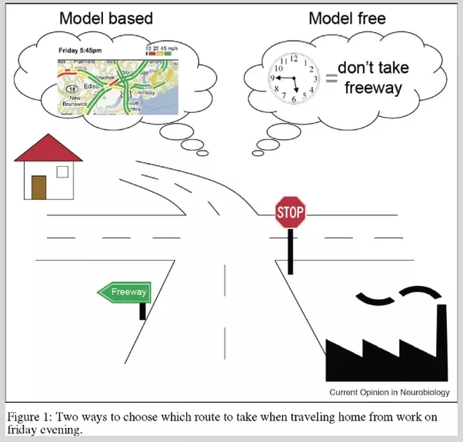
Concepts
Introduction
Model – Based, Free
03
Model Based, Free
강화 학습에서 모델이란 환경의 다양한 상태들과 이 상태들이 어떤 보상으로 이끄는 지에 관해서 나타낸 것이다.
Model은 환경을 모방한 것으로, State와 Action이 주어지면 마치 환경처럼 Reward와 다음 State를 반환한다. 우측 그림을 보면 네비게이션을 통해 길을 알고 있는 경우와 네비게이션 없이 시간(상태의 정보)를 보고 고속도를 타지 않는다고 판단을 하는 경우이다..
Model – Free : 영어 그대로 Model이 없다는 의미이다. Agent가 환경과의 상호작용을 통해서 학습하는 것이다.
Model – Based : Agent가 모델을 알고 있기 때문에 어떤 상태 혹은 어떤 상태에 대한 가치를 계획할 수 있다. 여기서 계획한다는 의미는 가치에 대한 함수를 계획한다는 것으로 이후에 Planning Algorithm에서 추가적으로 설명할 것이다.
Reference : https://www.quora.com/What-is-the-difference-between-model-based-and-model-free-reinforcement-learning

Slide 14
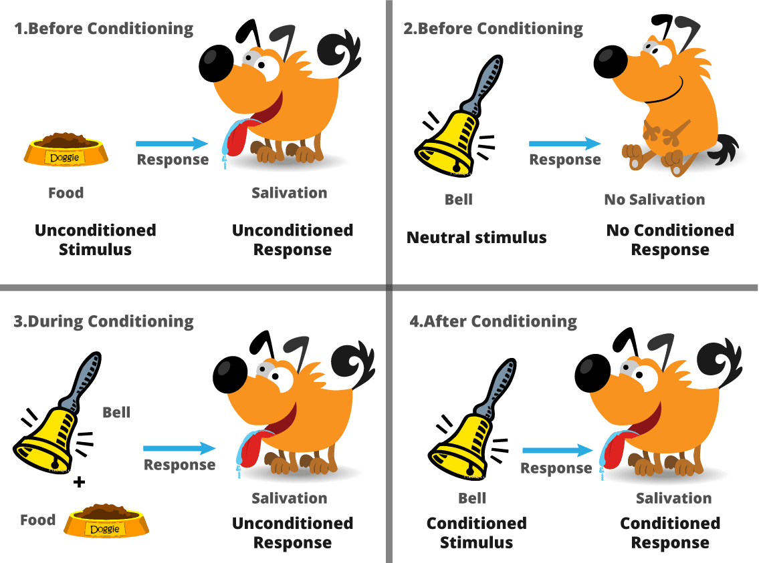
How?
Introduction
그렇다면 강화학습에서 학습을 어떻게 한다는 것일까?
01
학습 방법
02
학습 방법
강화 학습에는 크게 2가지 알고리즘이 있다고 생각할 수 있다.
바로 Planning과 Learning으로 이 두가지 알고리즘의 큰 차이는 바로 Model - Based, Free 이다. Planning 알고리즘 같은 경우에는 Model – Based를 Learning 알고리즘 같은 경우에는 Model – Free를 기반으로 한다.
강화 학습에서 학습을 할 때 Objective Function을 최대화 하는 방향으로 학습한다. 앞으로는 단순히 Objective Function이 아닌 어떤 방식으로 학습을 하고 강화 학습에 있는 알고리즘에 관해 이야기 해볼 것이다.
Reference : https://www.edureka.co/blog/machine-learning-tutorial/
Notes:
https://www.edureka.co/blog/machine-learning-tutorial/

Slide 15
Planning Algorithm
1) Markov Decision Process
2) Dynamic Programming
3) Bellman Equation

Slide 16
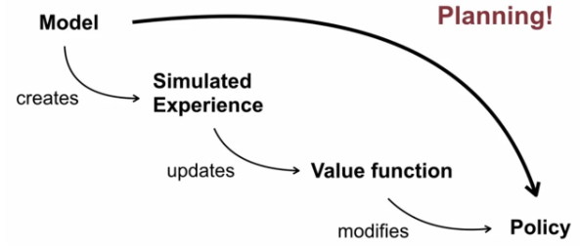
Planning Algorithm
Planning Algorithm
Planning Algorithm은 Model Based인 환경에서 Dynamic Programming을 이용하는 것이다.
Markov Decision Process
Bellman Equation
Dynamic Programming
Model Based RL은 Planning 방법을 이용하는데, Model을 활용해서 샘플을 만들고 샘플들을 통해서 Value를 업데이트하고 업데이트된 Value를 토대로 Policy를 찾는 방법이다.
즉, 어떤 환경 Model을 DP를 이용해 해결한다는 것이 Planning 방법이다.
1
Planning Algorithm
Reference : https://talkingaboutme.tistory.com/entry/RL-Model-Planning
Notes:
talkingaboutme.tistory.com/entry/RL-Model-Planning

Slide 17
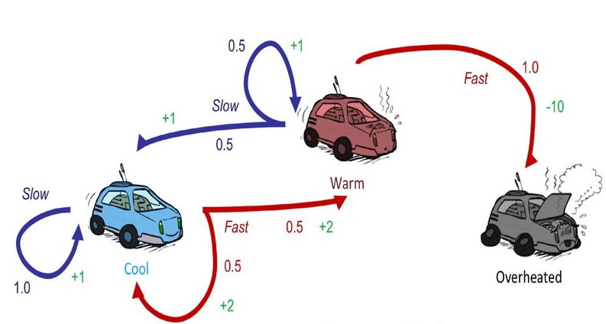
Markov Decision Process(MDP)
Planning Algorithm
강화 학습에서는 MDP 형태를 기반으로 구조를 만든다.
Markov Decision Process
Markov Decision Process(MDP)는 복잡한 의사 결정 과정을 수학적으로 표현한 것으로 강화 학습에서 기본이 되는 구조이다. 강화학습 문제의 전제로 모든 강화학습 문제는 MDP로 표현된다.
MDP에서는 State, Action, Reward, Policy 등 여러가지 요소들로 표현되며 중요한 점으로는 Markov Property가 있다. 다른 표현으로는 Memoryless Property로 다음 상태를 결정하는데 있어서 오직 현재 상태만이 중요하고 영향을 미친다는 것이다. State와 Action 그리고 Reward를 통해서 좋은 결과를 위해 어떤 선택을 해야 하는지 찾기 위해 만든 구조이다.
MDP에서는 전에 다루지 않은 Transition Probability 라는 개념이 등장한다. Transition Probability는 전이 확률로 어떤 상태 s에서 행동 a를 통해 그 다음 상태 s’으로 갈 확률을 의미하는데 전에 이야기한 Policy와는 차이가 있다. Policy는 앞서 언급한 듯이 어떤 상태 s에서 해동 a를 할 확률 혹은 함수이다.
위에 그림을 보면 자동차가 차가운 상태, 뜨거운 상태, 과열된 상태 3가지로 나누어지며 각 상태에서 택할 수 있는 Action은 느리게 가거나 빠르게 가는 것이고, 그때 받는 보상은 초록색으로 주어져 있다. 이때 우리는 차가 과열되지 않기 위해서 어떤 선택을 해야 하는지를 구조적으로 표현한 것이 MDP이다. (빨간색, 파란색 숫자는 Transition Probability를 나타내며 다음 상태가 될 확률을 나타낸다. 즉, 뜨거운 상태에서 Fast를 하게 되면 1의 확률로(무조건) 과열된다는 것이다.)
Reference : https://slideplayer.com/slide/13262242/
Notes:
https://slideplayer.com/slide/13262242/

Slide 18
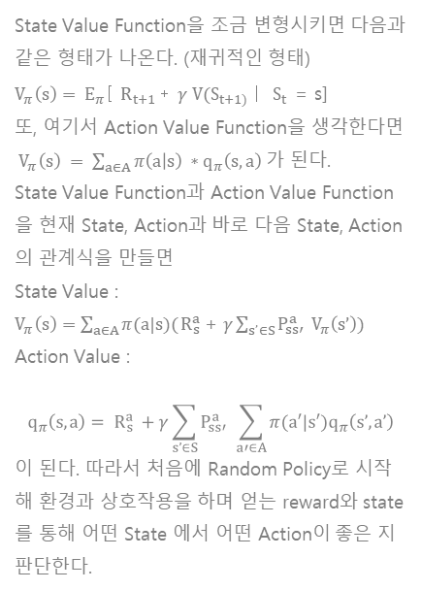
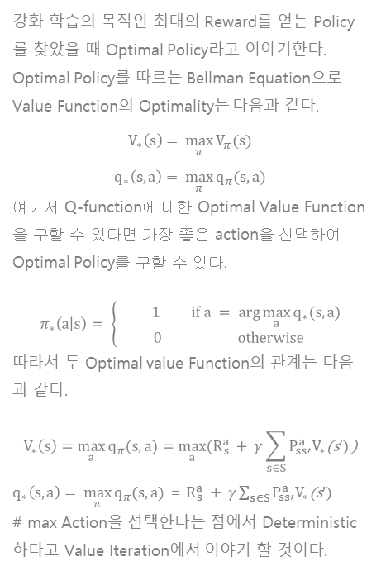
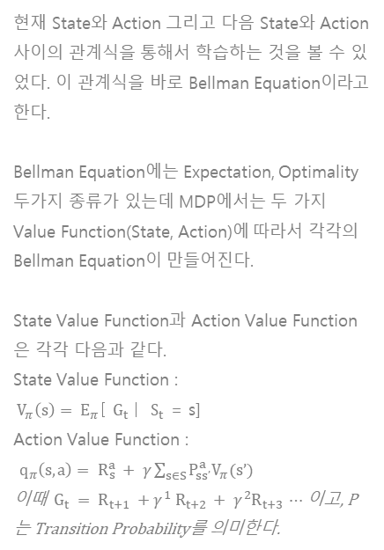
Bellman Equation
Planning Algorithm
Dynamic Programming에 이용되는 Bellman Equation이 그럼 무엇일까?
Bellman Equation
Bellman Expectation Equation
Bellman Optimality Equation
현재 State와 Action 그리고 다음 State와 Action 사이의 관계식을 통해서 학습하는 것을 볼 수 있었다. 이 관계식을 바로 Bellman Equation이라고 한다.
Bellman Equation에는 Expectation, Optimality 두가지 종류가 있는데 MDP에서는 두 가지 Value Function(State, Action)에 따라서 각각의 Bellman Equation이 만들어진다.
State Value Function과 Action Value Function은 각각 다음과 같다.
State Value Function :
$V_{π}\left(s\right)= E_{π}$[ $G_{t}$| $S_{t}$ = s] Action Value Function :
$q_{π}\left(s,a\right)= R_{s}^{a} + γ\sum_{s∈S}{P_{ss’}^{a}V_{π}(s’)}$
이때 $G_{t} = R_{t+1} +γ^{1} R_{t+2} + γ^{2}R_{t+3} ⋯$ 이고, P는 Transition Probability를 의미한다.
State Value Function을 조금 변형시키면 다음과 같은 형태가 나온다. (재귀적인 형태)
$V_{π}\left(s\right)= E_{π}$[ $R_{t+1}$+ $γ {V(S}_{t+1)}$| $S_{t}$ = s]
또, 여기서 Action Value Function을 생각한다면$V_{π}\left(s\right) = \sum_{a∈A}{π\left(a | s\right) ∗q_{π}\left(s,a\right)}$가 된다.
State Value Function과 Action Value Function을 현재 State, Action과 바로 다음 State, Action의 관계식을 만들면
State Value :
$V_{π}\left(s\right)=\sum_{a∈A}{π(a|s)(}R_{s}^{a}$+ $γ\sum_{s’∈S}{P_{ss′}^{a} V_{π}\left(s’\right))}$
Action Value :
$$q_{π}\left(s,a\right)= R_{s}^{a} +γ\sum_{s’∈S}{P_{ss′}^{a} \sum_{a′∈A}{π(a′|s′)q_{π}\left(s’,a’\right)}}$$
이 된다. 따라서 처음에 Random Policy로 시작해 환경과 상호작용을 하며 얻는 reward와 state를 통해 어떤 State 에서 어떤 Action이 좋은 지 판단한다.
강화 학습의 목적인 최대의 Reward를 얻는 Policy를 찾았을 때 Optimal Policy라고 이야기한다. Optimal Policy를 따르는 Bellman Equation으로 Value Function의 Optimality는 다음과 같다.
$$V_{∗}\left(s\right)= \max_{π}{V_{π}(s)}$$
$$q_{∗}\left(s,a\right)= \max_{π}{q_{π}(s,a)}$$
여기서 Q-function에 대한 Optimal Value Function을 구할 수 있다면 가장 좋은 action을 선택하여 Optimal Policy를 구할 수 있다.
$$π_{∗}\left(a | s\right)= \left\{\begin{aligned} 1 if a = arg\max_{a}{q_{∗}(s,a)} \\ 0 otherwise\end{aligned}\right.$$
따라서 두 Optimal value Function의 관계는 다음과 같다.
$$V_{∗}\left(s\right)=\max_{a}{q_{π}(s,a)}{=\max_{a}{(R_{s}^{a} + γ\sum_{s∈S}{P_{ss′}^{a}V_{∗}\text{(}\text{s}’)}\text{)}}}$$
$q_{∗}\left(s,a\right)= \max_{π}{q_{π}(s,a)}$ = $R_{s}^{a} + γ\sum_{s∈S}{P_{ss′}^{a}V_{∗}\text{(}\text{s}’)}$
# max Action을 선택한다는 점에서 Deterministic하다고 Value Iteration에서 이야기 할 것이다.
Notes:
State Value란 앞으로 받을 수 있는 모든 보상의 기댓값이다.
Action V

Slide 19
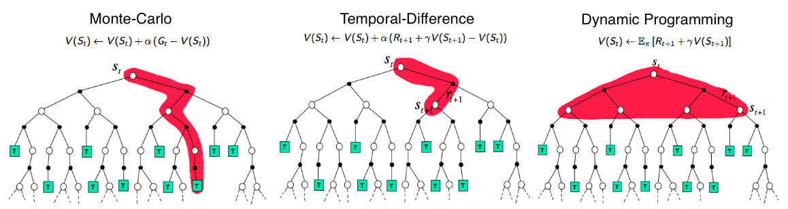
Dynamic Programming
Planning Algorithm
MDP 문제를 해결하는 방법으로 Model Based한 방법이다.
Dynamic Programming(DP)
Dynamic Programming은 Model Based한 즉 환경을 알고 있는 MDP 문제를 해결하는 방법으로 다음 장에서 이야기 할 Bellman Equation을 푸는 것을 의미한다. DP는 문제를 해결하기 위해서 모든 방법을 검토하고 최적의 풀이법을 찾아낸다.
DP는 복잡한 문제를 해결할 때 여러가지 작은 문제로 나누어서 푸는 방법을 말한다. DP는 Prediction과 Control 두 과정으로 나누어지는데, 현재 진행하는 Policy를 따라서 Value를 구하고 이를 토대로 Policy를 Optimal하게 발전시키는 흐름이다. (Prediction -> Control -> Prediction – Control) Optimal한 Policy를 찾기 위해서 모든 방법을 검토한다는 것이 DP의 특징이다.
이때 Prediction 과정은 Policy Evaluation이고, Control 과정은 Policy Improvement이다. 또한 DP는 각 과정에서 사용되는 Bellman Equation에 따라 2가지로 나누어 진다. Bellman Expectation Equation을 이용하는 Policy Iteration과 Bellman Optimality Equation을 이용하는 Value Iteration이다.
Reference : https://medium.com/@temi.ayo.babs/markov-decision-processes-for-reinforcement-learning-part-i-satr-2aba81a0f50a
Notes:
https://medium.com/@temi.ayo.babs/markov-decision-processes-for-reinforcement-learning-part-i-satr-2aba81a0f50a

Slide 20
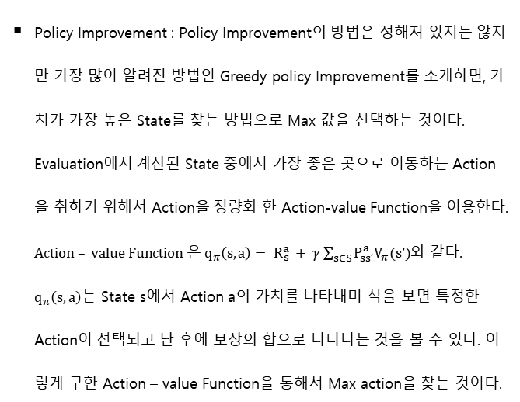
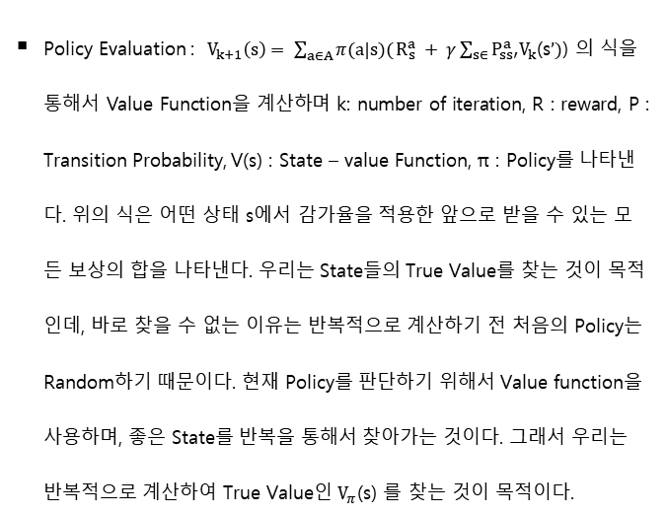
Dynamic Programming
Planning Algorithm
DP의 두 과정인 Policy Iteration, Value Iteration 중 Policy Iteration에 관해 다룰 것이다.
01
Policy Iteration
Policy Iteration은 DP에서 Prediction 과정에 이용되는 방법으로 Bellman Expectation Equation을 푸는 문제이다. Policy Iteration은 두 부분으로 나누어지며, Policy Evaluation과 Policy Improvement로 Policy를 평가하고 결과 값을 이용해 Policy를 향상시키는 방법이다.Policy Evaluation을 통해서 구한 True State Value를 구하는 것이고, True State Value를 이용해 Policy Improvement에서는 현재 Policy를 더 좋은 방향으로 업데이트하는 것이다.
Policy Evaluation : $V_{k+1}\left(s\right)= \sum_{a∈A}{π(a|s)(}R_{s}^{a} + γ\sum_{s∈}{P_{ss′}^{a}V_{k}\text{(}\text{s}’)}$) 의 식을 통해서 Value Function을 계산하며 k: number of iteration, R : reward, P : Transition Probability, V(s) : State – value Function, π : Policy를 나타낸다. 위의 식은 어떤 상태 s에서 감가율을 적용한 앞으로 받을 수 있는 모든 보상의 합을 나타낸다. 우리는 State들의 True Value를 찾는 것이 목적인데, 바로 찾을 수 없는 이유는 반복적으로 계산하기 전 처음의 Policy는 Random하기 때문이다. 현재 Policy를 판단하기 위해서 Value function을 사용하며, 좋은 State를 반복을 통해서 찾아가는 것이다. 그래서 우리는 반복적으로 계산하여 True Value인 $V_{π}$(s) 를 찾는 것이 목적이다.
Policy Improvement : Policy Improvement의 방법은 정해져 있지는 않지만 가장 많이 알려진 방법인 Greedy policy Improvement를 소개하면, 가치가 가장 높은 State를 찾는 방법으로 Max 값을 선택하는 것이다. Evaluation에서 계산된 State 중에서 가장 좋은 곳으로 이동하는 Action을 취하기 위해서 Action을 정량화 한 Action-value Function을 이용한다. $Action – value Function 은 q_{π}\left(s,a\right)= R_{s}^{a} + γ\sum_{s∈S}{P_{ss’}^{a}V_{π}(s’)}$와 같다. $q_{π}\left(s,a\right)$는 State s에서 Action a의 가치를 나타내며 식을 보면 특정한 Action이 선택되고 난 후에 보상의 합으로 나타나는 것을 볼 수 있다. 이렇게 구한 Action – value Function을 통해서 Max action을 찾는 것이다.

Slide 21
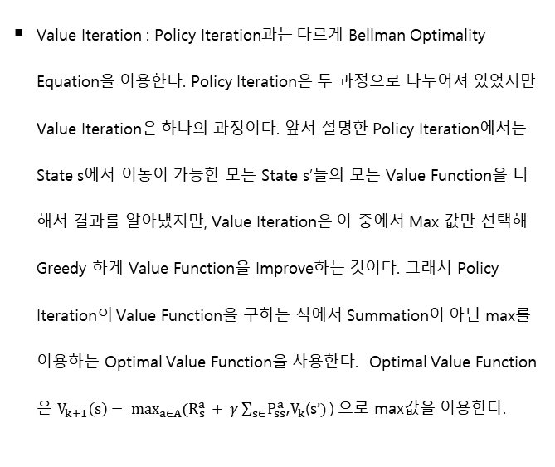
Dynamic Programming
Planning Algorithm
DP의 두 과정인 Policy Iteration, Value Iteration 중 Value Iteration에 관해 다룰 것이다.
02
Value Iteration
Value Iteration은 DP에서 Control 과정에 이용되는 방법으로 Bellman Optimality Equation을 푸는 문제이다. Value Iteration은 Optimal Value Function을 찾고 Policy를 추출하는 것이다. Value Function이 Optimal 함으로 Policy도 마찬가지로 Optimal 하다. 즉 Optimal Value Function을 통해서 Optimal Policy를 찾겠다는 것이다.
Value Iteration : Policy Iteration과는 다르게 Bellman Optimality Equation을 이용한다. Policy Iteration은 두 과정으로 나누어져 있었지만 Value Iteration은 하나의 과정이다. 앞서 설명한 Policy Iteration에서는 State s에서 이동이 가능한 모든 State s’들의 모든 Value Function을 더해서 결과를 알아냈지만, Value Iteration은 이 중에서 Max 값만 선택해 Greedy 하게 Value Function을 Improve하는 것이다. 그래서 Policy Iteration의 Value Function을 구하는 식에서 Summation이 아닌 max를 이용하는 Optimal Value Function을 사용한다. Optimal Value Function은 $V_{k+1}\left(s\right)= \max_{a∈A}{(R_{s}^{a} + γ\sum_{s∈}{P_{ss′}^{a}V_{k}\text{(}\text{s}’)}\text{)}}$으로 max값을 이용한다.
Value Iteration에서는 Policy Improvement가 없다는 점이 Policy Iteration과의 차이를 보인다. Policy Iteration의 경우에는 Policy에 따라 Value Function이 확률적으로 주어지기 때문에 기대 값으로 계산을 해야 했다. 그래서 Bellman Expectation Equation을 이용한 것이지만, Value Iteration에서는 현재 Policy가 Optimal하다는 것을 전제로 max값을 취하기 때문에 Action 자체가 Deterministic하게 된다. (Action이 Deterministic하다는 것이 Bellman Equation에서 다룬 내용이다.) 그래서 Value Iteration에서는 Value Function의 True Value를 찾는 Policy evaluation에 Policy Improvement가 내재되어 있다.

Slide 22
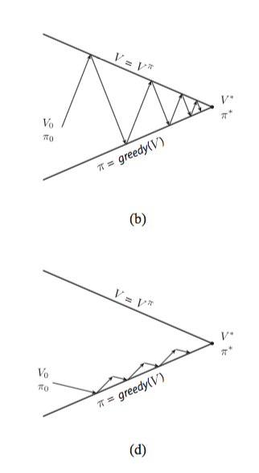
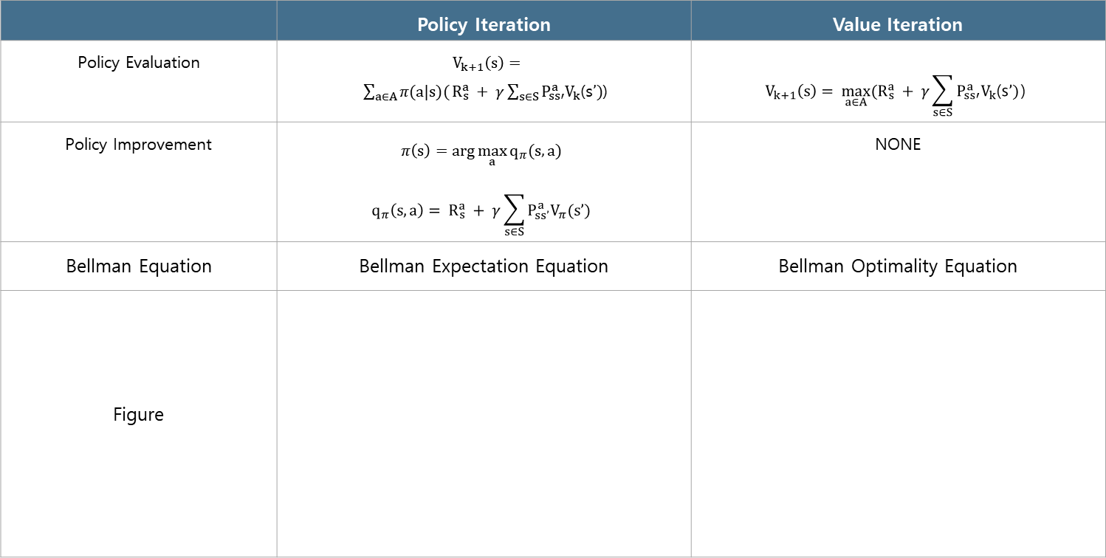
Dynamic Programming
Planning Algorithm
Policy Iteration & Value Iteration
 | Policy Iteration | Value Iteration
Policy Evaluation | $V_{k+1}\left(s\right)=$ $\sum_{a∈A}{π(a|s)(}R_{s}^{a} + γ\sum_{s∈S}{P_{ss′}^{a}V_{k}\text{(}\text{s}’)}$) | $$V_{k+1}\left(s\right)= \max_{a∈A}{(R_{s}^{a} + γ\sum_{s∈S}{P_{ss′}^{a}V_{k}\text{(}\text{s}’)}\text{)}}$$
Policy Improvement | $$π\left(s\right)=arg\max_{a}{q_{π}(s,a)}$$ $$q_{π}\left(s,a\right)= R_{s}^{a} + γ\sum_{s∈S}{P_{ss’}^{a}V_{π}(s’)}$$ | NONE
Bellman Equation | Bellman Expectation Equation | Bellman Optimality Equation
Figure
Reference : https://stackoverflow.com/questions/43728781/policy-iteration-vs-value-iteration
Notes:
https://stackoverflow.com/questions/43728781/policy-iteration-vs-value-iteration

Slide 23
Dynamic Programming & RL
Planning Algorithm
Dynamic Programming을 이용하면 MDP 문제를 모두 해결 할 수 있을 것 같이 보인다. 그렇다면 다른 강화 학습 알고리즘들과 Dynamic Programming의 차이는 무엇일까?
Dynamic Programming & Reinforcement Learning
1
MDP 문제를 정의하여 해결하는 방법인 것은 자명하지만, DP와 RL의 차이는 바로 Model에 있다. DP와 같은 경우 Model Based 방법을 이용하는데 앞으로 이야기 할 다른 강화학습 알고리즘들을 보면 Model – Free인 상황에서도 적용 가능하다.
2
강화 학습보다 큰 범주에 DP가 있다고 생각해도 이상하지는 않지만, 기본적으로 강화 학습은 큰 문제에 적합하다. 주어진 MDP 환경이 작고 Model을 알고 있다면 DP를 사용하는 것이 타당하다. DP를 적용하면 차원의 저주라는 문제가 생기기 때문이다.
3
DP와 같은 경우에는 모든 State에서 계산을 필요로 하지만 강화 학습에서는 Trial & Error 방식을 통해서 Sample을 이용한다. 강화 학습의 경우에는 모든 State를 계산하는 방법이 아닌 여러 번의 시도를 통해서 계산하기 때문에 계산양을 줄여준다.
4
실제 환경에서는 Mode을 알기 어렵고 환경자체가 크기 때문에 강화 학습을 이용하는 것이 실제 환경에서는 적합하다. DP의 경우에는 환경 자체가 큰 경우 차원의 저주를 신경을 써야하기 때문이다.
5
강화 학습은 결국 MDP 환경의 문제를 Model에 따라서 Planning 혹은 Learning 방법으로 해결하는 것을 의미한다.
여기서 강화학습의 목표는 MDP환경의 문제를 해결하는 Optimal 한 Policy를 찾는 것이다.

Slide 24
Learning Algorithm
1) Value – Based / Monte Carlo, Time Difference, SARSA, Q-Learning, DQN, Double DQN, Dueling DQN
2) Policy – Based / REINFORCE, REINFORCE with Baseline
3) Actor – Critic / A3C, A2C, TRPO, PPO, DDPG, TD3, SAC, IMPALA

Slide 25
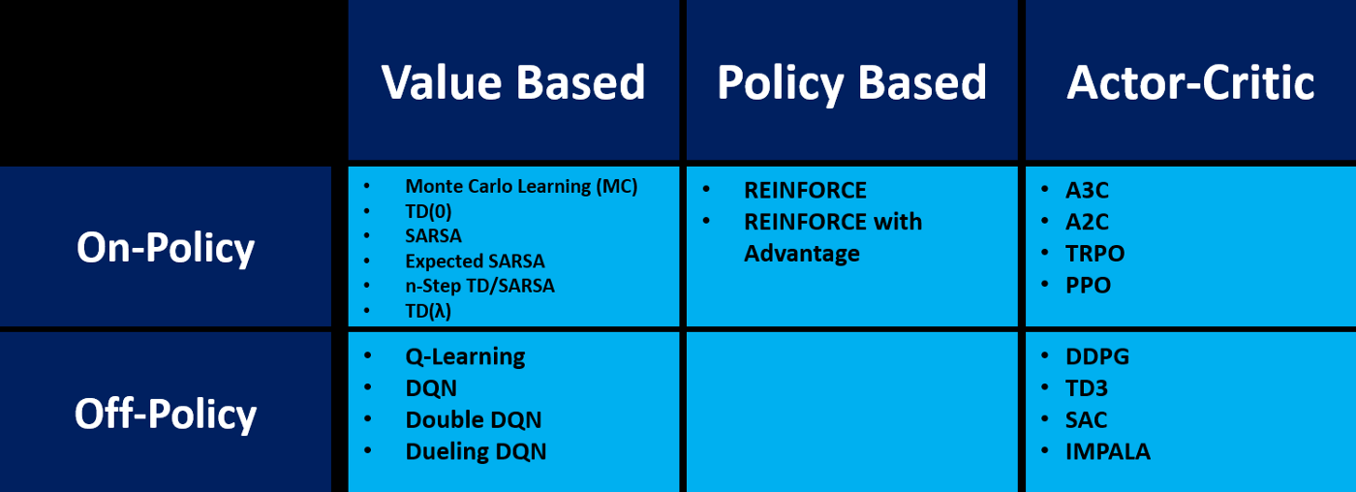
Learning Algorithm
Learning Algorithm
Learning Algorithm은 Planning Algorithm과 다르게 Model Free 환경에서도 적용 가능하다.
ᆞReinforcement Learning에서 Learning Algorithm은 크게 3가지로 분류 할 수 있다. Value Based, Policy Based, 그리고 Value와 Policy를 모두 사용하는 Actor – Critic 으로 나누어지는데, 이 안에서도 On – Policy, Off – Policy로 구분할 수 있다.
Reference : https://towardsdatascience.com/crystal-clear-reinforcement-learning-7e6c1541365e

Slide 26
Learning Algorithm
Learning Algorithm
Learning Algorithm은 알고리즘을 해결하는 기반이 무엇인지를 이용해 3가지로 나눌 수 있다.
Value Based Algorithm
Policy Based Algorithm
Actor – Critic Algorithm
Value Based Algorithm은 Value Function과 Reward를 기반으로 한 알고리즘이다. Value Function은 앞서 말한 State Value 혹은 Action Value Function이고 둘 다 사용될 수 도 있다.
Value Based Algorithm은 학습 방법에 따라서 두 가지로 나누어지는데 바로 On – Policy 와 Off – Policy 이다.
Value Function과 Reward를 가지고 Optimal 혹은 True Value를 찾거나 Optimal Policy를 찾는 것이 목적이다. Value Based Algorithm은 연속적인 환경에서 (무한한 State, Action)도 가능한 알고리즘이 있다.
하지만 Action Space의 Dimension이 커진 경우
(할 수 있는 Action이 여러가지인 환경) 에는 차원이 높아져 다루기 어려워질 수 있다.
Policy Based Algorithm은 Policy와 Reward를 기반으로 한 알고리즘이다. 강화 학습의 목적은 Optimal Policy를 찾는 것이므로 Policy에 관한 함수를 만들어 바로 학습하자는 아이디어이다.
여기서 이용되는 것이 Policy Gradient인데, θ를 Policy Function에 변수로 만들어 Gradient를 이용해 Policy를 학습시키는 것이다.
Policy Based Algorithm은 Policy Gradient를 이용해서 좋은 보상을 받는 Action을 할 확률을 높이고 안 좋은 보상을 받는 Action을 할 확률을 낮추는 것이다.
Value Based Algorithm과 다르게 Value Function을 이용하지 않음으로 연속전인 환경에서(Action Space의 Dimension이 큰 환경) Action의 차원이 높아도 상관없다.
Actor – Critic Algorithm은 Policy, Value Function을 모두 이용하는 방법이다. Policy와 Value Function을 모두 이용해서 서로 상호작용 하며 학습하는 방법이다.
배우가 연기를 하고 관중이 비평하는 것과 같은 형식으로 Actor는 Policy를 Critic은 Value Function을 나타낸다. Actor는 Policy Parameter θ 을 업데이트할 때 Critic의 영향을 받고 Critic은 Value Function을 이용해 Actor의 Action에 대한 평가를 내린다.
Actor – Critic Algorithm은 기본적으로 Policy Based Algorithm과 유사하고 Value Function을 이용한다는 것이 차이를 보인다.

Slide 27
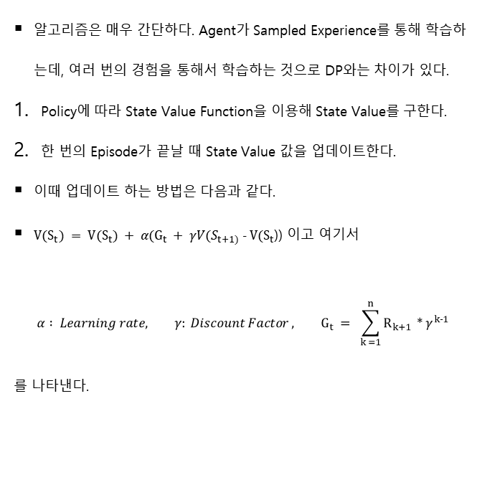
Value Based Algorithm
Learning Algorithm
Value Based Algorithm 중 가장 직관적인 알고리즘이다.
01
Monte – Carlo Method
Monte – Carlo Method(MC)는 가장 일반적인 방법으로 경험적으로 Value를 찾아가는 것이다. On – Policy 방법으로 현재 학습중인 Policy와 Agent가 따라가는 Behavior Policy가 같다.
알고리즘은 매우 간단하다. Agent가 Sampled Experience를 통해 학습하는데, 여러 번의 경험을 통해서 학습하는 것으로 DP와는 차이가 있다.
Policy에 따라 State Value Function을 이용해 State Value를 구한다.
한 번의 Episode가 끝날 때 State Value 값을 업데이트한다.
이때 업데이트 하는 방법은 다음과 같다.
${V(S}_{t}) = {V(S}_{t}) + α(G_{t} + γ{V(S}_{t+1)} − {V(S}_{t}$)) 이고 여기서
$$α : Learning rate, γ: Discount Factor , G_{t} = \sum_{k =1}^{n}{R_{k+1 } ∗ γ^{k−1}}$$
를 나타낸다.
Monte – Carlo 방법은 한번의 에피소드가 끝나야 업데이트를 하므로 에피소드 형식이 아닌 문제에서는 부적합하다. 또한 데이터의 따라서 분산이 크다는 단점이 있다. 하지만, 수렴성이 좋고 알고리즘 자체를 직관적으로 이해하기 쉽다는 장점이 있다.
Reference : https://medium.com/@temi.ayo.babs/markov-decision-processes-for-reinforcement-learning-part-i-satr-2aba81a0f50a

Slide 28
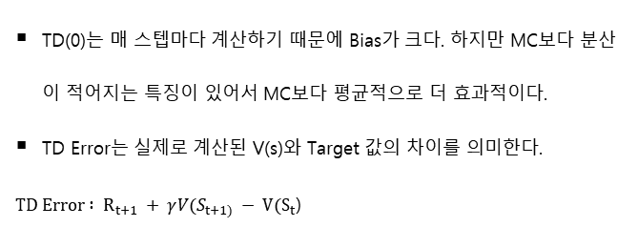
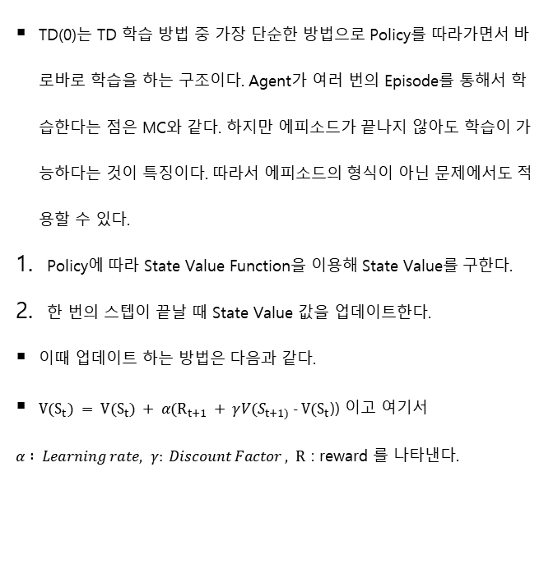
Value Based Algorithm
Learning Algorithm
Monte – Carlo 방법과 대비되는 알고리즘이다.
02
Time Difference (TD) -- TD(0)
Time Difference를 이용한 학습 방법으로 여러가지 변형된 기법들이 있다 그 중에서 가장 기본적인 방법은 TD(0)이다. Monte – Carlo Method(MC)는 에피소드가 끝나야만 학습이 가능한 점이 특징이었다. 하지만 TD(0)는 한번의 스텝(State -> Action -> State) 마다 학습하는 방법이다. TD 알고리즘은 기본적으로 On – Policy 방법이며 에피소드가 끝나지 않아도 학습이 가능하다는 특징이 있다.
TD(0)는 TD 학습 방법 중 가장 단순한 방법으로 Policy를 따라가면서 바로바로 학습을 하는 구조이다. Agent가 여러 번의 Episode를 통해서 학습한다는 점은 MC와 같다. 하지만 에피소드가 끝나지 않아도 학습이 가능하다는 것이 특징이다. 따라서 에피소드의 형식이 아닌 문제에서도 적용할 수 있다.
Policy에 따라 State Value Function을 이용해 State Value를 구한다.
한 번의 스텝이 끝날 때 State Value 값을 업데이트한다.
이때 업데이트 하는 방법은 다음과 같다.
${V(S}_{t}) = {V(S}_{t}) + α(R_{t+1} + γ{V(S}_{t+1)} − {V(S}_{t}$)) 이고 여기서
$α : Learning rate, γ: Discount Factor , R$ : reward 를 나타낸다.
TD(0)는 매 스텝마다 계산하기 때문에 Bias가 크다. 하지만 MC보다 분산이 적어지는 특징이 있어서 MC보다 평균적으로 더 효과적이다.
TD Error는 실제로 계산된 V(s)와 Target 값의 차이를 의미한다.
$TD Error : R_{t+1} + γ{V(S}_{t+1)} − {V(S}_{t}$)
Reference : https://medium.com/@temi.ayo.babs/markov-decision-processes-for-reinforcement-learning-part-i-satr-2aba81a0f50a

Slide 29
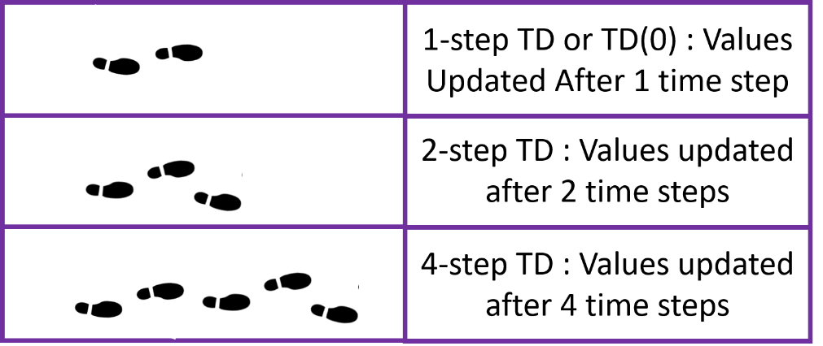
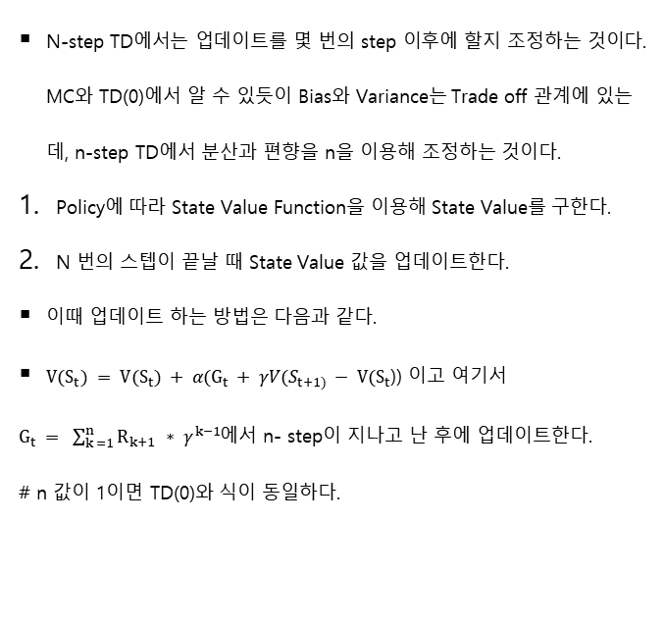
Value Based Algorithm
Learning Algorithm
Time Difference 알고리즘 중 하나이다.
03
Time Difference (TD) – n-step TD
TD(0)는 한번의 스텝을 통해서 학습을 했는데, n-step TD는 말 그대로 n번의 step 이후에 Value를 업데이트 하겠다는 것이다.
n- step TD는 TD(0)와 MC의 중간이라고 생각 할 수 있다.
N-step TD에서는 업데이트를 몇 번의 step 이후에 할지 조정하는 것이다. MC와 TD(0)에서 알 수 있듯이 Bias와 Variance는 Trade off 관계에 있는데, n-step TD에서 분산과 편향을 n을 이용해 조정하는 것이다.
Policy에 따라 State Value Function을 이용해 State Value를 구한다.
N 번의 스텝이 끝날 때 State Value 값을 업데이트한다.
이때 업데이트 하는 방법은 다음과 같다.
${V(S}_{t}) = {V(S}_{t}) + α(G_{t} + γ{V(S}_{t+1)} − {V(S}_{t}$)) 이고 여기서
$G_{t} = \sum_{k =1}^{n}{R_{k+1 } ∗ γ^{k−1}}$에서 n- step이 지나고 난 후에 업데이트한다.
# n 값이 1이면 TD(0)와 식이 동일하다.
n- step TD는 n을 통해서 분산과 편향을 조정하는 것이 큰 특징이다. Agent가 n 번의 step 동안 여러 번의 Reward를 받고 받은 Reward를 이용해 Value Function을 업데이트하는 방식이다.
다른 TD와 마찬가지로 On – Policy 방법이다.
Reference : https://towardsdatascience.com/crystal-clear-reinforcement-learning-7e6c1541365e

Slide 30
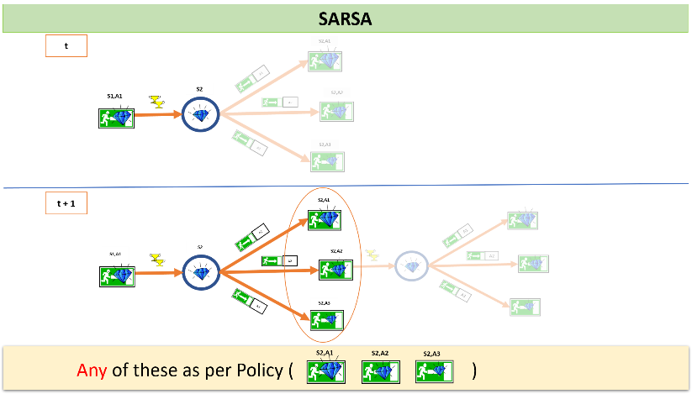
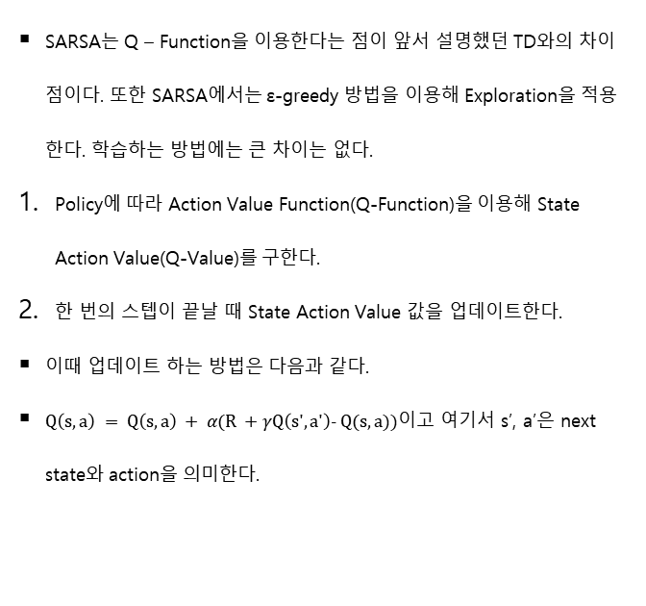
Value Based Algorithm
Learning Algorithm
Time Difference 알고리즘에서 Action Value Function을 이용하는 알고리즘이다.
04
Time Difference (TD) – SARSA
TD 알고리즘 중에서 Action Value function을 이용한 방법에서 On – Policy와 Off – Policy에 따라서 SARSA와 Q – Learning으로 나누어진다
SARSA는 TD 알고리즘에 상향된 방법으로 State, Action, Reward, (next)State, (next)Action의 앞 글자를 딴 것이다. SARSA는 기존 TD와는 다르게 Action Value Function, 즉 Q – Function을 이용한다.
SARSA는 Q – Function을 이용한다는 점이 앞서 설명했던 TD와의 차이점이다. 또한 SARSA에서는 ε-greedy 방법을 이용해 Exploration을 적용한다. 학습하는 방법에는 큰 차이는 없다.
Policy에 따라 Action Value Function(Q-Function)을 이용해 State Action Value(Q-Value)를 구한다.
한 번의 스텝이 끝날 때 State Action Value 값을 업데이트한다.
이때 업데이트 하는 방법은 다음과 같다.
$Q\left(s,a\right) = Q\left(s,a\right) + α(R +γQ\left(s′,a′\right)− Q(s,a))$이고 여기서 s’, a’은 next state와 action을 의미한다.
SARSA는 Q(s’, a’) 값을 구할 때 On – Policy 방법이기 때문에 우리가 찾고자 하는 Target Policy를 이용해서 계산한다. 또한 next action은 Policy에 따라서 아무 Action값이 될 수 있다는 점이 특징이다.
Reference : https://towardsdatascience.com/crystal-clear-reinforcement-learning-7e6c1541365e

Slide 31
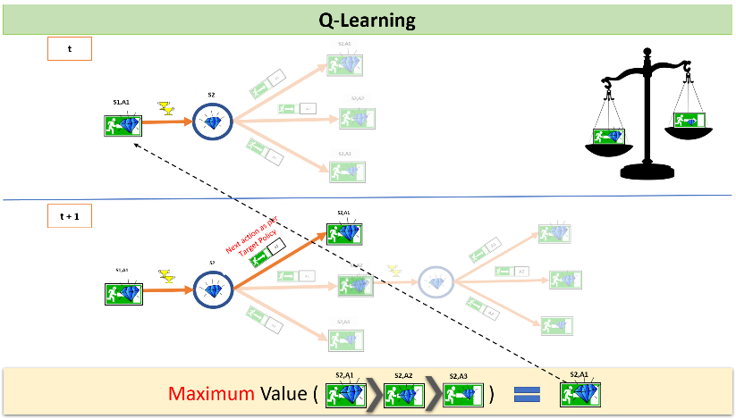
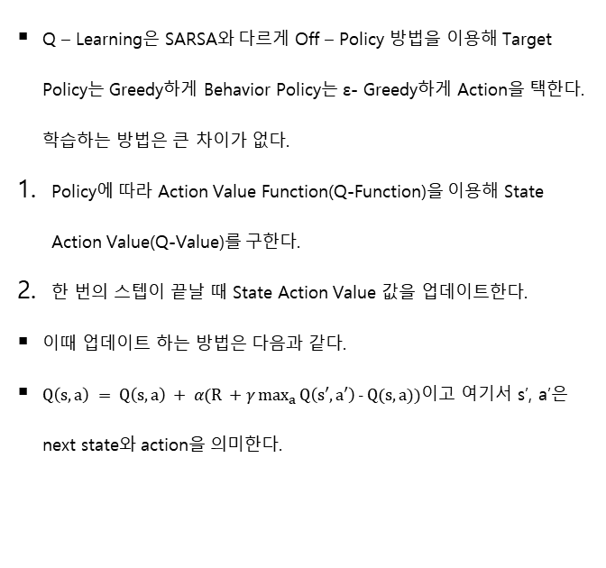
Value Based Algorithm
Learning Algorithm
Time Difference 알고리즘에서 Action Value Function을 이용하는 알고리즘이다.
05
Time Difference (TD) – Q - Learning
TD 알고리즘 중에서 Action Value function을 이용한 방법에서 On – Policy와 Off – Policy에 따라서 SARSA와 Q – Learning으로 나누어진다
Q – Learning은 SARSA 와 마찬가지로 Q – function을 이용하는데 큰 차이점은 바로 Off – Policy 라는 것이다. Policy가 두 개로 나누어지는데, 우리가 찾고자 하는 Target Policy와 Agent가 행동하는 Behavior Policy로 나누어진다.
Q – Learning은 SARSA와 다르게 Off – Policy 방법을 이용해 Target Policy는 Greedy하게 Behavior Policy는 ε- Greedy하게 Action을 택한다.학습하는 방법은 큰 차이가 없다.
Policy에 따라 Action Value Function(Q-Function)을 이용해 State Action Value(Q-Value)를 구한다.
한 번의 스텝이 끝날 때 State Action Value 값을 업데이트한다.
이때 업데이트 하는 방법은 다음과 같다.
$Q\left(s,a\right) = Q\left(s,a\right) + α(R +γ\max_{a}{Q\left(s′,a′\right)}− Q(s,a))$이고 여기서 s’, a’은 next state와 action을 의미한다.
Q – Learning에서는 SARSA와 다르게 Q(s‘, a’) 값을 구할 때 Off – Policy 방법을 이용해 Target Policy에서 구한다. Target Policy가 Greedy Policy이기 때문에 Q(s’, a’) 값을 max로 하는 action을 택한다.
Reference : https://towardsdatascience.com/crystal-clear-reinforcement-learning-7e6c1541365e

Slide 32
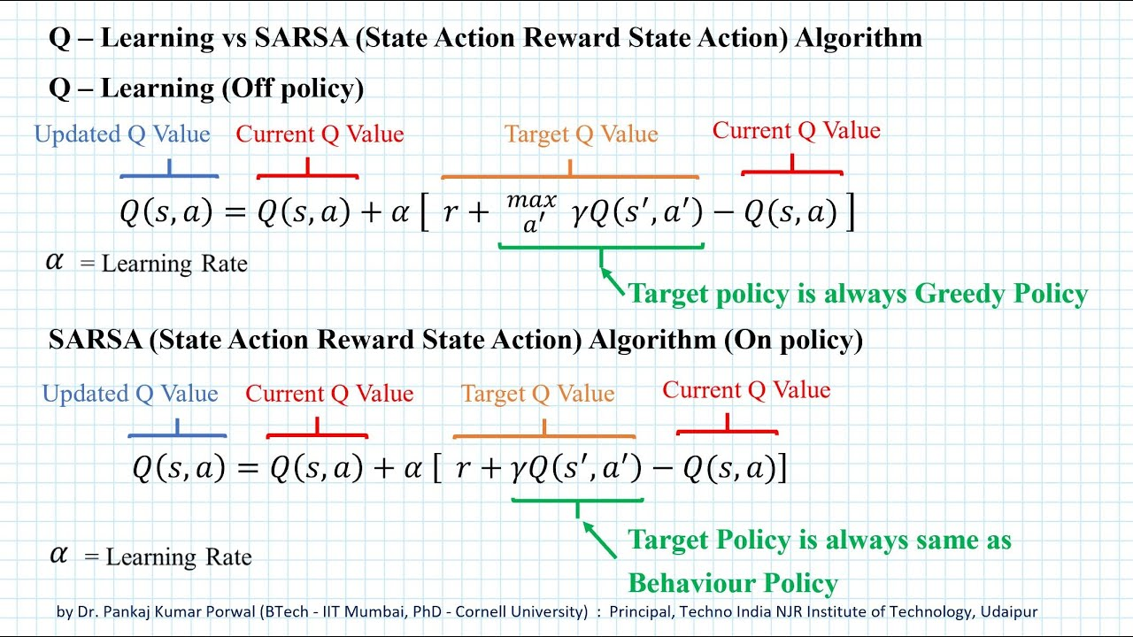
Time Difference
Learning Algorithm
SARSA 와 Q – Learning을 다시 비교해보자
ᆞSARSA : On – Policy using Q - function
ᆞQ – Learning : Off – Policy using Q - function
SARSA vs Q – Learning 비교
SARSA vs Q – Learning 수식 비교
 | SARSA | Q - Learning
Policy | On - Policy | Off - Policy
Value Function | Q – Function | Q – Function
Behavior Policy | ε- greedy | ε- greedy
Target Policy | ε- greedy | greedy
Target = Behavior | Yes | No
Reference : https://www.youtube.com/watch?v=FhSaHuC0u2M

Slide 33
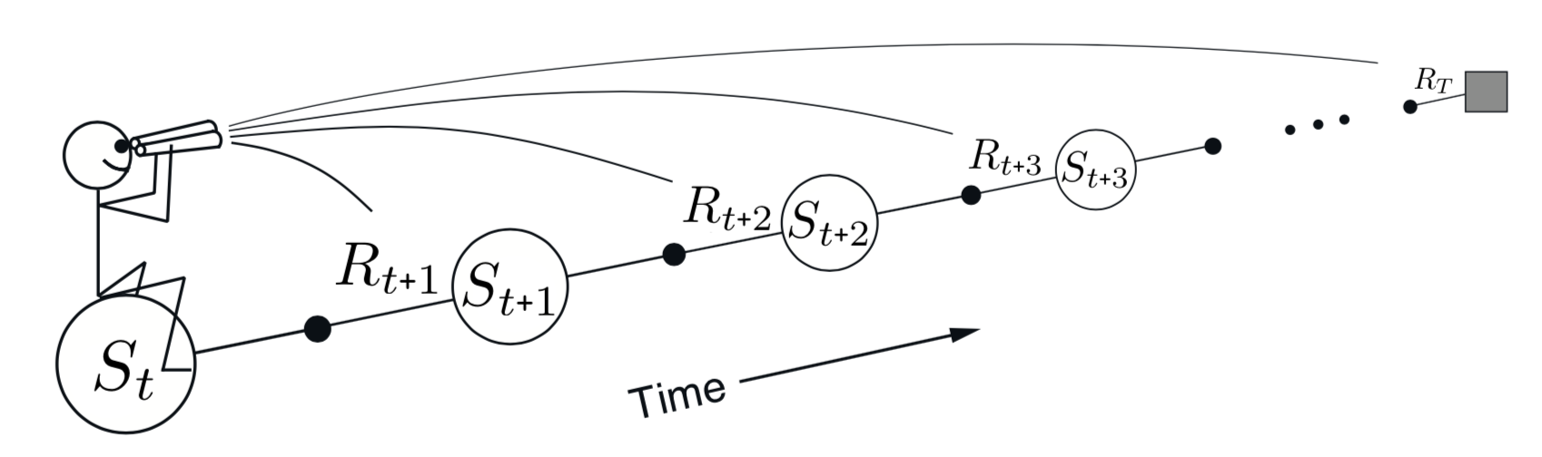
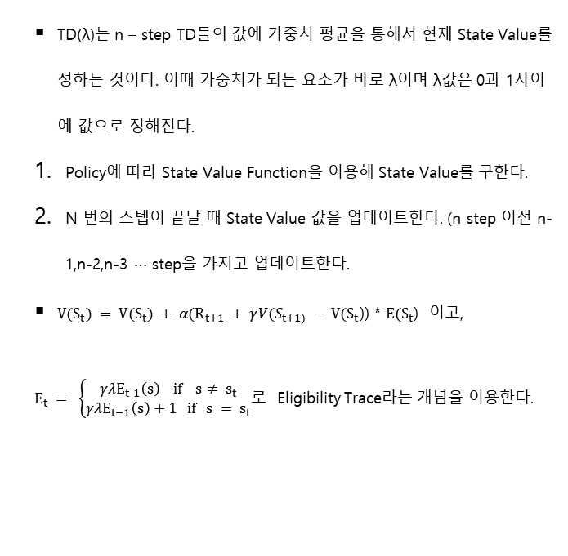
Value Based Algorithm
Learning Algorithm
Monte – Carlo 방법과 TD 방법에 중용점을 찾은 알고리즘이다.
06
Time Difference (TD) – TD(λ)
TD(λ)는 n-step TD를 확장된 기법으로 가능한 모든 n – step들의 값의 평균을 구하는 아이디어이다. 이때 평균을 구할 때 산술평균이 아닌 가중치 합으로 계산된다. TD 방법과 MC 방법을 섞어서 장점을 가지고 온 방법이다. 다른 TD 방법과 마찬가지로 On – Policy 방법이다.
TD(λ)는 n – step TD들의 값에 가중치 평균을 통해서 현재 State Value를 정하는 것이다. 이때 가중치가 되는 요소가 바로 λ이며 λ값은 0과 1사이에 값으로 정해진다.
Policy에 따라 State Value Function을 이용해 State Value를 구한다.
N 번의 스텝이 끝날 때 State Value 값을 업데이트한다. (n step 이전 n-1,n-2,n-3 $⋯$ step을 가지고 업데이트한다.
${V(S}_{t}) = {V(S}_{t}) + α(R_{t+1} + γ{V(S}_{t+1)} − {V(S}_{t}$)) * ${E(S}_{t}$) 이고,
$E_{t} = \left\{\begin{aligned}γλE_{t−1}\left(s\right) if s≠ s_{t} \\ γλE_{t−1}\left(s\right)+1 if s = s_{t}\end{aligned}\right.$로 Eligibility Trace라는 개념을 이용한다.
TD(λ)는 모든 n – step의 장점을 취하기 위해서 가중치 합을 이용한다. 이때 Eligibility Trace라는 개념은 과거에 방문했던 State 중에서 현재 받게 되는 Reward의 영향을 준다고 생각하여 reward를 과거의 state의 나눠주는 것이다. 이때의 기준은 Frequency와 Recency로 빈도와 최신이다.
Reference : https://encrypted-tbn0.gstatic.com/images?q=tbn%3AANd9GcShe5j2FXma7mY3VX5TWvlm6IeThcIWviA6QA&usqp=CAU

Slide 34
Value Based Algorithm
Learning Algorithm
Neural Network를 강화 학습에 성공적으로 접목시킨 알고리즘이다.
07
Deep Q – Network (DQN)
이전까지 방법들을 살펴보면 높은 데이터차원의 환경에서 다루는 것이 어려웠다는 것을 알 수 있다.(! 계산양이 많아 지기 때문!) 하지만 DQN에서는 다르다. DQN은 Deep Learning과 Reinforcement Learning 합쳐서 만든 것으로 Network를 통해서 Q Value를 추정한다. 그리고 기본 모델은 Q – Learning이기 때문에 Off – Policy Algorithm이다.
DQN에서는 2개의 Neural Network(NN)를 이용하는데 Off – Policy의 특징이다. 2개의 NN은 Target, Policy network로 정해진다. DQN에서는 Replay Buffer라는 개념이 등장한다. 기본적인 알고리즘의 틀은 Q – Learning과 유사하다.
Behavior Network를 통해서 계산하여 추정된 Q-Value 값을 받는다..
Target Q-Value와 추정된 Q-Value를 이용해서 Loss를 계산한다.
Loss를 최소화하는 방향으로 Gradient Descent를 통해 네트워크를 학습한다.
주기적으로 Behavior Network와 Target Network를 동기화하고, 네트워크의 변수가 수렴할 때까지 학습한다.
DQN에서 Replay Buffer를 이용하는데 Replay Buffer란 Time - Step별로 얻은 Sample들을 저장하고 Random하게 뽑아서 mini – batch를 구성한 후 이를 통해서 Q-Value를 업데이트 하는 것이다. Replay Buffer의 사용으로 데이터의 효율이 매우 증가한 것이 큰 장점이다.
Network의 Input은 Replay Buffer에서 나온 mini -batch(state, action, reward, next state) 이고 Output은 Q-Value가 된다. Target Network와 Behavior Network가 다르기 때문에 Off – Policy 기법이 된다.
Loss는 네트워크를 통해 계산된 Q(s, a)와 Q(s’, a’)을 받고 Q(s, a) = Q(s, a) + α(γQ(s’, a’) – Q(s, a))이 된다. 따라서 Q(s, a) 와 (Q(s’, a’) 을 이용해 Loss를 계산하는 것이다.

Slide 35
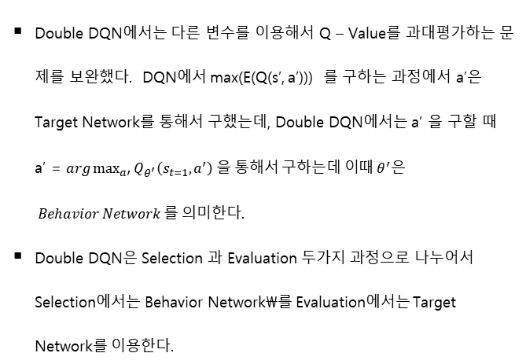
Value Based Algorithm
Learning Algorithm
Q – Learning에서의 문제점을 보완한 방법이다.
08
Double Deep Q – Network (Double DQN)
Network를 사용하는 여부에 따라서 Double Q – Learning이라고도 한다. Q – Learning은 Action 선택을 확률적으로 하는 환경에서 좋은 성능을 보이지 못하는데, 이유는 Q – Value를 과대평가하기 때문이다.(수식에서 max를 이용!)
Double DQN에서는 2개의 Neural Network(NN)를 이용하고 Off – Policy라는 특징도 동일하다. Double DQN이 DQN과 다른 점은 바로 Action을 선택할 때 Target network를 이용한다는 점이다. 즉, 두 네트워크가 같은 변수 θ를 이용하지 않고 다른 변수 θ와 θ’ 을 이용한다는 것이다.
Behavior Network를 통해서 계산하여 추정된 Q-Value 값을 받는다..
Target Q-Value와 추정된 Q-Value를 이용해서 Loss를 계산한다.
Loss를 최소화하는 방향으로 Gradient Descent를 통해 네트워크를 학습한다.
주기적으로 Behavior Network와 Target Network를 동기화하고, 네트워크의 변수가 수렴할 때까지 학습한다.
Double DQN에서는 다른 변수를 이용해서 Q – Value를 과대평가하는 문제를 보완했다. DQN에서 max(E(Q(s’, a’))) 를 구하는 과정에서 a’은 Target Network를 통해서 구했는데, Double DQN에서는 a‘ 을 구할 때 a’ = $arg\max_{a′}{Q_{θ^{′}}\left(s_{t=1},a^{′}\right) 을 통해서 구하는데 이때 θ^{′}은 Behavior Network 를 의미한다. }$
Double DQN은 Selection 과 Evaluation 두가지 과정으로 나누어서 Selection에서는 Behavior Network\를 Evaluation에서는 Target Network를 이용한다.

Slide 36
Value Based Algorithm
Learning Algorithm
Q – Value를 두 가지로 나누어서 생각한 알고리즘이다.
09
Dueling Deep Q – Network (Dueling DQN)
Q – Value는 두 가지로 나누어질 수 있다. 바로 Q(s, a) = V(s, a) + A(s, a)로 이때 A(s, a)는 Advantage Function이라고 한다. (후에 나오는 Baseline의 개념과 유사하다.) Advantage Function은 지금 Action이 다른 Action들보다 얼마나 더 좋은 지 나타낸다.
Dueling DQN에서는 2개의 Neural Network(NN)를 이용하고 Off – Policy라는 특징도 동일하다. Dueling DQN이 DQN과 다른 점은 Network의 구조에 있다. Dueling DQN에서 Network 구조는 Value와 Advantage를 따로 계산하고 마지막에 합쳐서 Q- Value를 추정한다.
Behavior Network를 통해서 계산하여 추정된 Q-Value 값을 받는다..
Target Q-Value와 추정된 Q-Value를 이용해서 Loss를 계산한다.
Loss를 최소화하는 방향으로 Gradient Descent를 통해 네트워크를 학습한다.
주기적으로 Behavior Network와 Target Network를 동기화하고, 네트워크의 변수가 수렴할 때까지 학습한다.
Dueling DQN에서는 DQN과 마찬가지로 Replay Buffer와 Off – Policy 등 거의 모든 점이 유사하다. 차이점은 앞서 말했듯이 네트워크 구조에 있는데, Q – Value 를 나누어서 구조를 만들고 마지막에는 단순히 합치는 구조이다.
이런 네트워크 구조는 네트워크로 하여금 현재의 Action과 다른 Action의 차이를 알 수 있게 해준다. 이 점이 특별한 이유는 선택해야하는 Action의 구조가 많아지는 경우에 좋은 효과를 보인다는 것이다.
Dueling DQN에서의 Loss는 DQN과 동일하게 계산한다. 네트워크 구조에 차이가 있을 뿐 수식은 모두 동일하다.

Slide 37
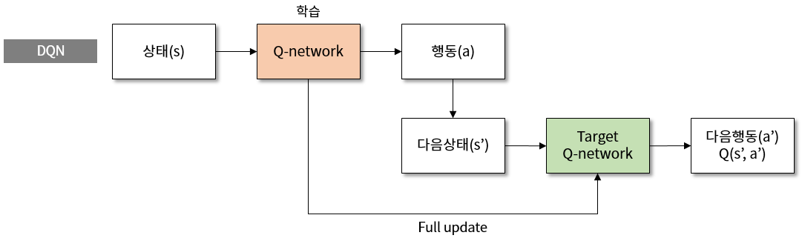
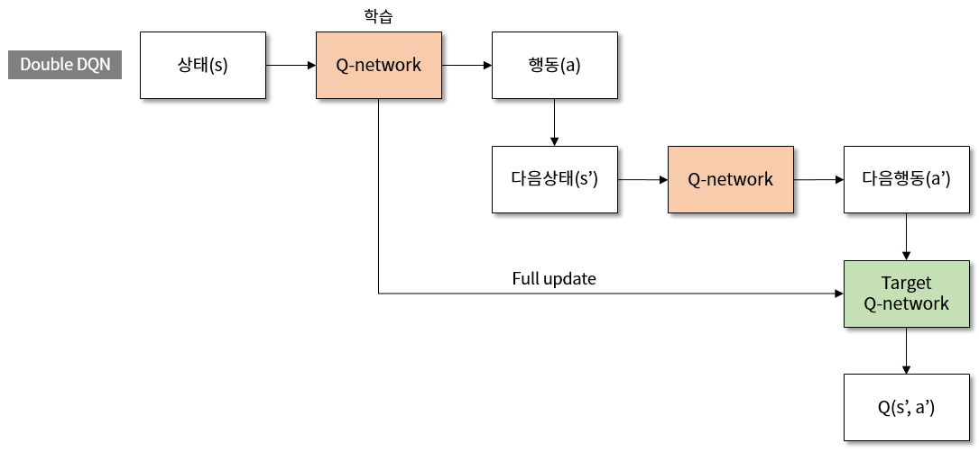
DQN, Double DQN, Dueling DQN
Learning Algorithm
DQN에서 조금씩 달라진 Double, Dueling DQN을 비교해볼 것이다.
ᆞDouble DQN은 DQN과 Q – Value를 구하는 과정에서 차이가 있다.
# DQN과 Double DQN에서 Selection 하는 부분에서 차이가 생긴다. DQN을 보면 Target Network를 통해서 다음 행동 a’을 구하지만 Double DQN에서는 Behavior Network를 통해서 다음 행동 a‘을 구하고 Target Network를 통해서 Q(s’, a’)을 구한다.
Reference : https://greentec.github.io/reinforcement-learning-third/

Slide 38
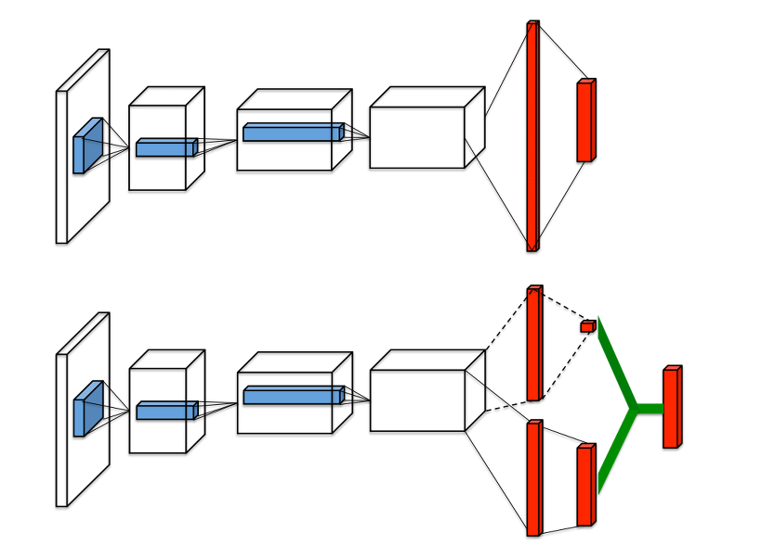
DQN, Double DQN, Dueling DQN
Learning Algorithm
DQN에서 조금씩 달라진 Double, Dueling DQN을 비교해볼 것이다.
ᆞDueling DQN은 DQN과 Network 형태에서 차이가 있다.
# DQN과 Dueling DQN의 차이는 Network Architecture에서 나타난다.
# DQN과 다르게 Dueling DQN에서는 State Value를 따로 계산해서 가져오고 Advantage를 따로 계산하는 방식을 적용한다.
DQN :
DuelingDQN :
Reference : https://sumniya.tistory.com/19

Slide 39
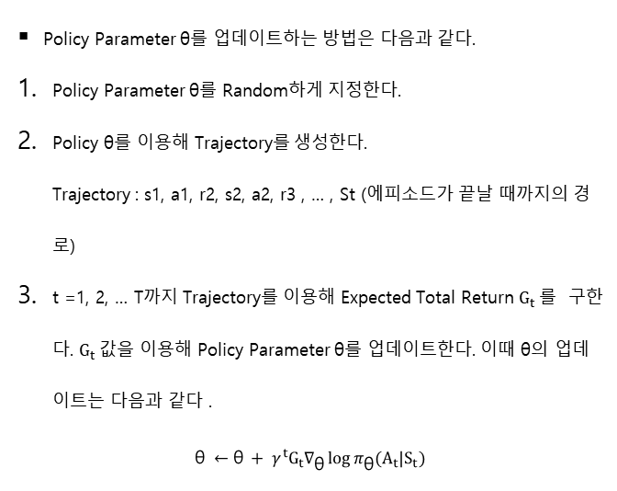
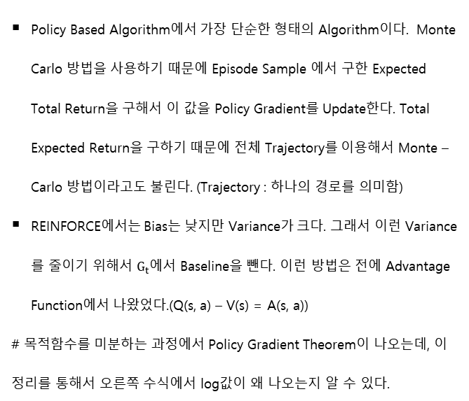
Policy Based Algorithm
Learning Algorithm
Policy Gradient를 이용한 방법으로 Policy를 학습시킨다.
01
REINFORCE (with Baseline)
Monte – Carlo Policy Gradient 방법으로 Value Based에서와 마찬가지로 가장 일반적인 방법으로 경험적으로 Policy를 찾아가는 것이다. On – Policy 방법으로 현재 학습중인 Policy와 Agent가 따라가는 Behavior Policy가 같다.
Policy Based Algorithm에서 가장 단순한 형태의 Algorithm이다. Monte Carlo 방법을 사용하기 때문에 Episode Sample 에서 구한 Expected Total Return을 구해서 이 값을 Policy Gradient를 Update한다. Total Expected Return을 구하기 때문에 전체 Trajectory를 이용해서 Monte – Carlo 방법이라고도 불린다. (Trajectory : 하나의 경로를 의미함)
REINFORCE에서는 Bias는 낮지만 Variance가 크다. 그래서 이런 Variance를 줄이기 위해서 $G_{t}$에서 Baseline을 뺀다. 이런 방법은 전에 Advantage Function에서 나왔었다.(Q(s, a) – V(s) = A(s, a))
# 목적함수를 미분하는 과정에서 Policy Gradient Theorem이 나오는데, 이 정리를 통해서 오른쪽 수식에서 log값이 왜 나오는지 알 수 있다.
Policy Parameter θ를 업데이트하는 방법은 다음과 같다.
Policy Parameter θ를 Random하게 지정한다.
Policy θ를 이용해 Trajectory를 생성한다. Trajectory : s1, a1, r2, s2, a2, r3 , … , St (에피소드가 끝날 때까지의 경로)
t =1, 2, … T까지 Trajectory를 이용해 Expected Total Return $G_{t}$를 구한다. $G_{t}$값을 이용해 Policy Parameter θ를 업데이트한다. 이때 θ의 업데이트는 다음과 같다 .
$$\text{θ} ←\text{θ} + γ^{t}G_{t}∇_{\text{θ}}\log{π_{\text{θ}}(A_{t}|S_{t})}$$

Slide 40
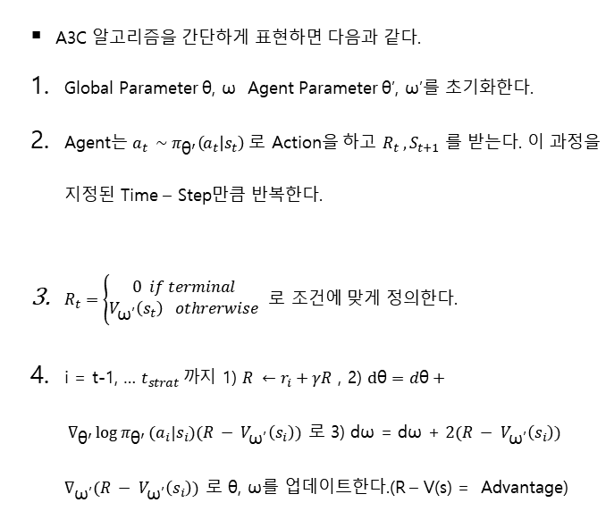
Actor - Critic
Learning Algorithm
Policy를 학습하는데 Value Function을 같이 이용하는 방법이다.
01
Asynchronous Advantage Actor Critic (A3C)
REINFORCE와 같이 단순히 Policy만 학습하는 것과는 다르게 Value Function을 이용해 학습에 도움을 준다. A3C 알고리즘은 Policy Gradient 방법으로 여러 개의 Agent를 이용해서 학습하는 방법이다. Actor – Critic 에서는 Q – Function과 Policy를 둘 다 업데이트한다. (On – Policy)
A3C는 여러 개의 Agent를 이용해서 학습하는 방법을 이용한다. 여러 개의 Agent가 병렬적으로 학습하는데 중점을 둔 방법으로 각각의 Agent는 모두 Network 변수를 가지고 환경을 통해서 학습한다. 그리고 이런 Agent를 관리하는 Global Network가 있어서 Agent가 학습한 정보를 종합한다. 이때 Agent는 서로 동기화되지 않기 때문에 Asynchronous 라는 이름이 있는 것이다. Agent들이 각자 다른 Policy를 가지고 학습한다. 또 Advantage를 이용하는데, Reward에서 baseline인 State Value를 뺀 값을 적용한다.
하지만 A3C는 Agent 마다 다른 Policy가 수행되어서 업데이트된 Policy의 결과가 Optimal 하지 않을 수 있는 가능성이 존재한다.
A3C 알고리즘을 간단하게 표현하면 다음과 같다.
Global Parameter θ, ω Agent Parameter θ’, ω’를 초기화한다.
Agent는 $a_{t} \sim π_{{\text{θ}}^{′}}\left(a_{t} | s_{t}\right) 로$ Action을 하고 $R_{t}{ , S}_{t+1}$ 를 받는다. 이 과정을 지정된 Time – Step만큼 반복한다.
$R_{t}=\left\{\begin{aligned}0 if terminal \\ V_{\text{ω}\text{’}}\left(s_{t}\right) othrerwise\end{aligned}\right. 로$ 조건에 맞게 정의한다.
i = t-1, … $t_{strat} 까$지 1) $R ←r_{i}+γR$ , 2) $d\text{θ}=d\text{θ}+ ∇_{{\text{θ}}^{′}}\log{π_{{\text{θ}}^{′}}}(a_{i}|s_{i})(R − V_{\text{ω}\text{’}}\left(s_{i}\right))$ 로 3) dω = dω + $2(R − V_{\text{ω}\text{’}}\left(s_{i}\right))$ $∇_{\text{ω}\text{’}}(R − V_{\text{ω}\text{’}}\left(s_{i}\right))$ 로 θ, ω를 업데이트한다.(R – V(s) = Advantage)

Slide 41
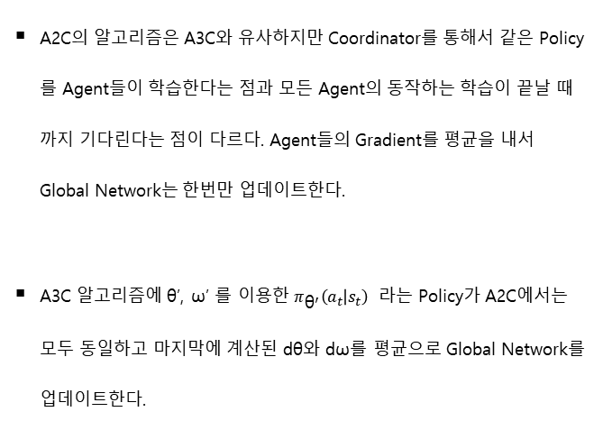
Actor - Critic
Learning Algorithm
A3C에서 Agent들을 동기화하고 학습을 안정적이게 하는 알고리즘이다.
02
Advantage Actor Critic (A2C)
A3C에서 비동기화 하는 상태로 Agent들이 학습하는 구조에서 동기화하게 만든 구조이다. A2C에는 A3C에서 있던 Global Network 외에도 하나 Coordinator가 존재해서 Global parameter를 업데이트하기 전에 모든 Agent가 끝날 때 까지 기다리는 구조이다.
A3C가 여러 개의 Agent로 병렬적으로 학습할 때 Agent가 각각 다른 Policy로 비동기화 한 상태로 학습을 했다면, A2C는 Coordinator를 통해서 Global Parameter를 업데이트 하기 전에 Agent들의 행동이 끝날 때 까지 기다리고 같은 Policy를 가지고 병렬적으로 수행할 수 있게 만들어 준다. 동기화된 Gradient Update는 학습을 확실하게 해주고 수렴을 좀 더 빠르게 해준다.
A2C는 GPU를 효율적으로 사용하며 Batch size가 클 때 A3C 이상의 성능을 보여준다고 한다. A3C와 마찬가지로 On – Policy 방법이다.
A2C의 알고리즘은 A3C와 유사하지만 Coordinator를 통해서 같은 Policy를 Agent들이 학습한다는 점과 모든 Agent의 동작하는 학습이 끝날 때 까지 기다린다는 점이 다르다. Agent들의 Gradient를 평균을 내서 Global Network는 한번만 업데이트한다.
A3C 알고리즘에 θ’, ω’ 를 이용한 $π_{{\text{θ}}^{′}}\left(a_{t} | s_{t}\right)$ 라는 Policy가 A2C에서는 모두 동일하고 마지막에 계산된 dθ와 dω를 평균으로 Global Network를 업데이트한다.

Slide 42
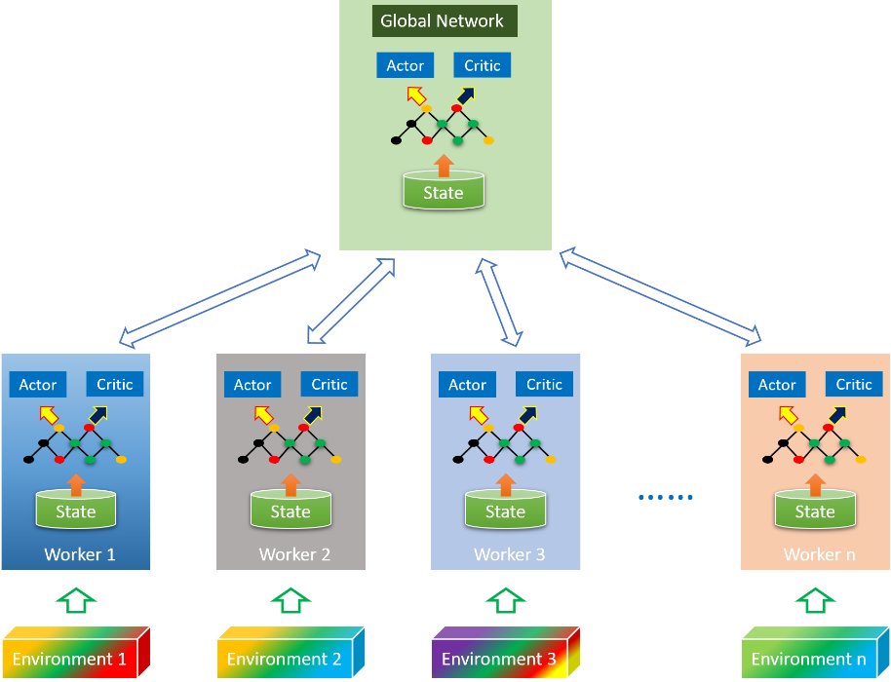
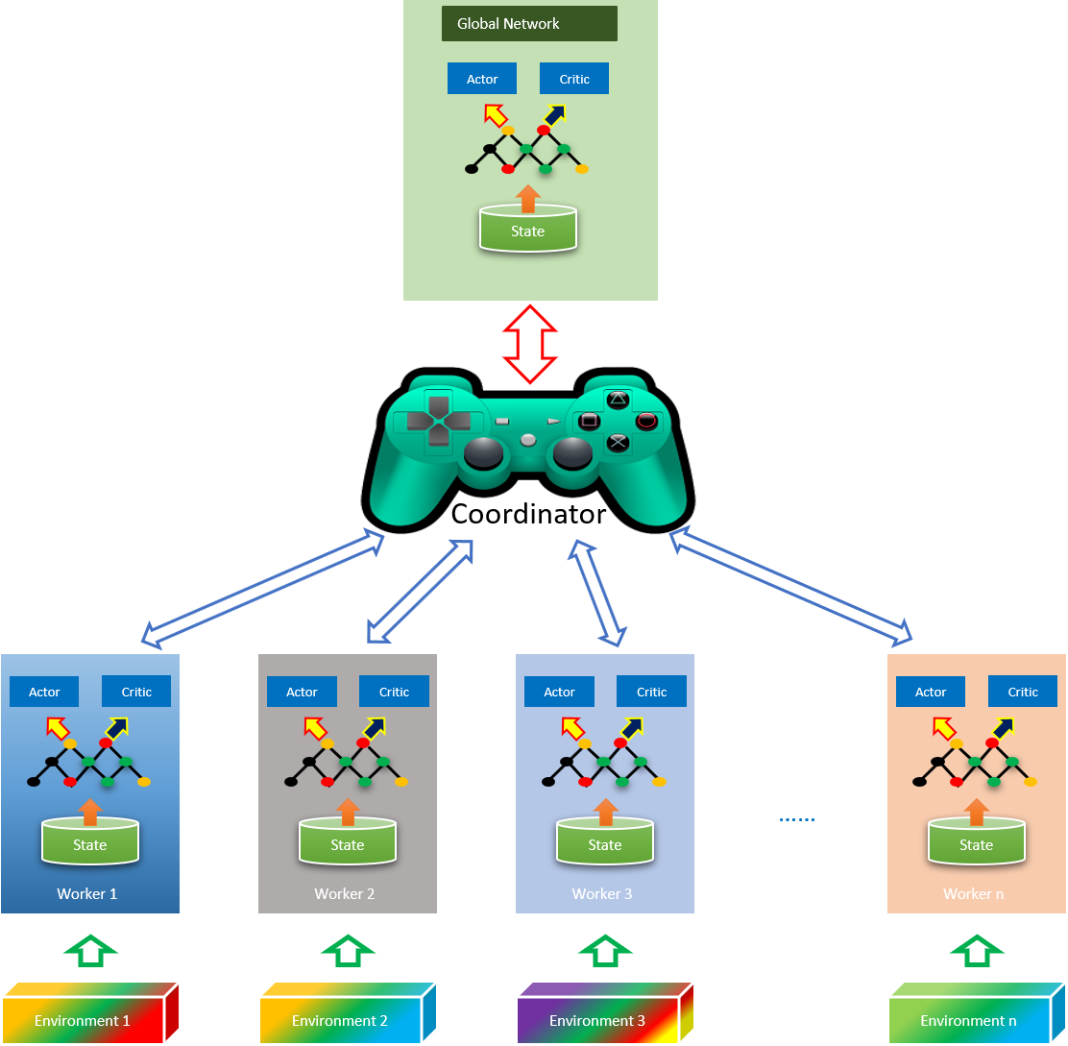
A3C & A2C
Learning Algorithm
A3C와 A2C의 구조를 비교해볼 것이다.
ᆞA3C와 A2C의 학습 구조를 비교해보면 Coordinator가 A2C의 있어서 병렬적인 계산의 효율을 높여준다.
# A3C는 Coordinator가 없이 학습하는 구조이고 , A2C는 Coordinator를 이용해 Actor들의 학습을 조정해주는 구조다.
Reference : https://towardsdatascience.com/crystal-clear-reinforcement-learning-7e6c1541365e

Slide 43
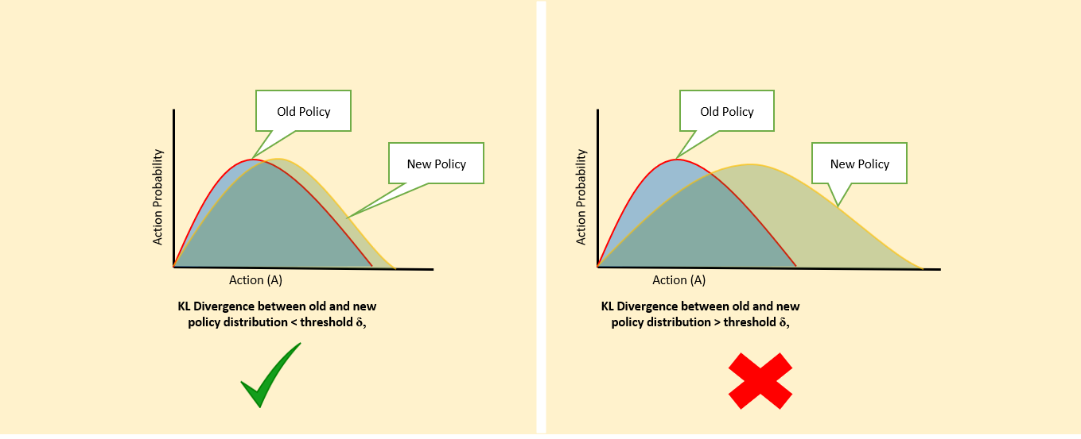
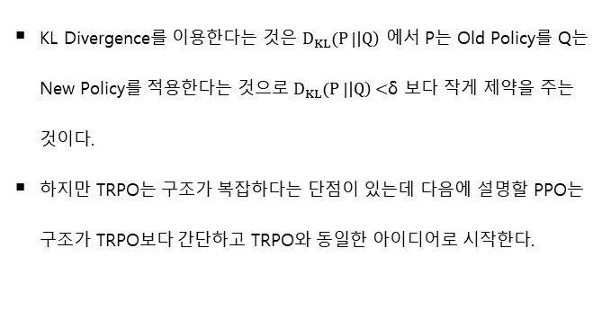
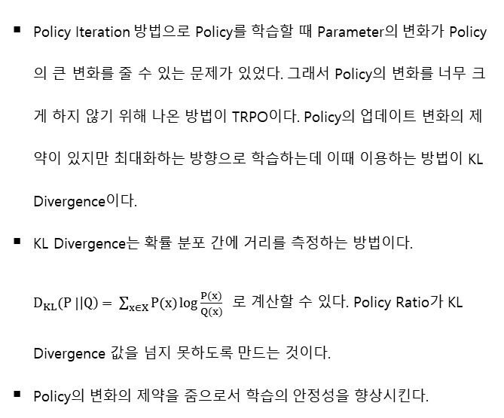
Actor - Critic
Learning Algorithm
Policy Iteration에서 Policy를 학습시킬 때 Policy의 큰 변화를 제약하는 알고리즘이다.
03
Trust Region Policy Optimization (TRPO)
기존에 Policy Iteration 방법으로 Policy를 학습할 때 Parameter의 작은 변화가 Policy의 큰 변화를 줄 수 있는 문제를 보완한 알고리즘이다.
KL Divergence를 이용하여 Policy의 변화에 제약을 건다. 기존 Policy와 업데이트되는 Policy의 비율을 Policy Ratio라고 한다. (On - Policy)
Policy Iteration 방법으로 Policy를 학습할 때 Parameter의 변화가 Policy의 큰 변화를 줄 수 있는 문제가 있었다. 그래서 Policy의 변화를 너무 크게 하지 않기 위해 나온 방법이 TRPO이다. Policy의 업데이트 변화의 제약이 있지만 최대화하는 방향으로 학습하는데 이때 이용하는 방법이 KL Divergence이다.
KL Divergence는 확률 분포 간에 거리를 측정하는 방법이다. $D_{KL}(P |\left|Q\right)= \sum_{x∈X}{P(x)}\log{\frac{P(x)}{Q(x)}}$ 로 계산할 수 있다. Policy Ratio가 KL Divergence 값을 넘지 못하도록 만드는 것이다.
Policy의 변화의 제약을 줌으로서 학습의 안정성을 향상시킨다.
KL Divergence를 이용한다는 것은 $D_{KL}(P |\left|Q\right)$ 에서 P는 Old Policy를 Q는 New Policy를 적용한다는 것으로 $D_{KL}(P |\left|Q\right)<$δ 보다 작게 제약을 주는 것이다.
하지만 TRPO는 구조가 복잡하다는 단점이 있는데 다음에 설명할 PPO는 구조가 TRPO보다 간단하고 TRPO와 동일한 아이디어로 시작한다.

Slide 44
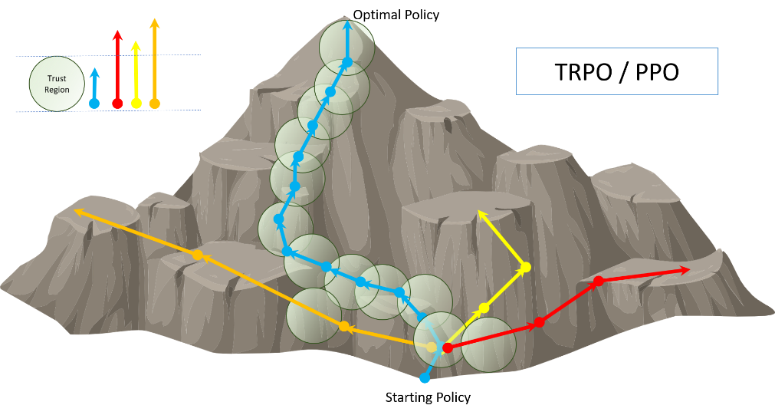
Actor - Critic
Learning Algorithm
Policy Iteration에서 Policy를 학습시킬 때 Policy의 큰 변화를 제약하는 알고리즘이다.
04
Proximal Policy Optimization (PPO)
TRPO와 마찬가지로 Policy가 업데이트 변화에 제약을 주는 방법으로 Clipping이라는 기법을 이용한다. TRPO가 KL Divergence를 이용하는 등 복잡하다는 단점이 있는데, 이를 더 간단하게 만든 알고리즘이다.
PPO는 TRPO에 비해 상대적으로 간단하다는 장점과 KL Divergence 대신에 Clipping이라는 기법을 이용한다. 목적함수에서 KL Divergence를 이용하는 대신 Clipping을 통해서 Policy의 변화에 제약을 주는 방법이다.
Clipping이라는 기법은 1 근처에 작은 범위를 만들어서 Policy의 변화가 일정한 범위안에서만 일어날 수 있도록 하는 방법이다. Clipping을 이용할 때 범위는 보통 [1-ε,1+ ε]으로 주어지며 ε은 매우 작은 값을 나타낸다.
Policy Ratio가 Clipping 범위 [1-ε,1+ ε] 안에 있다면 그대로 적용하고 넘어가지 못하게 만든다. PPO는 TRPO와 마찬가지로 On – Policy 방법이다.
Reference : https://towardsdatascience.com/crystal-clear-reinforcement-learning-7e6c1541365e

Slide 45
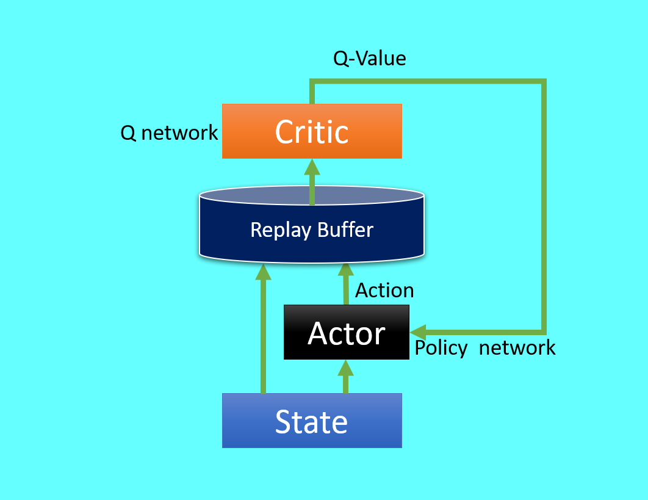
Actor - Critic
Learning Algorithm
Off – Policy 알고리즘으로 Experience Replay를 이용한다.
05
Deep Deterministic Policy Gradient (DDPG)
DDPG는 Deterministic Policy Gradient와 DQN을 결합시킨 방법으로 Deterministic Policy를 학습하면서 연속적인 환경에서 학습을 가능하게 만들었다. Q – Function을 적용한 방법이 특징이며 연속적인 환경에서만 사용 가능하다.
어떤 환경에서 선택할 수 있는 Action의 개수가 이산적이고 유한하다면 기존에 사용하던 방법처럼 가장 좋은 Action을 선택하는 것은 어렵지 않다. 하지만 Action이 연속적이면 (로봇의 움직임) 가장 좋은 Action을 선택하는 것이 매우 어려워진다.
따라서 연속적인 Action을 해결하기 위해서 나온 알고리즘으로 Q – Function을 다루는 방법이 큰 특징이다. DDPG에서는 Q – Function을 연속적인 환경이므로 Action에 대해서 미분이 가능하다는 전제로 시작한다. Gradient를 Q - Function에 적용해서 업데이트 시킨다.
Replay Buffer를 이용하는 방법으로 Mini Batch를 이용해 Critic을 학습한다.
Reference : https://towardsdatascience.com/crystal-clear-reinforcement-learning-7e6c1541365e

Slide 46
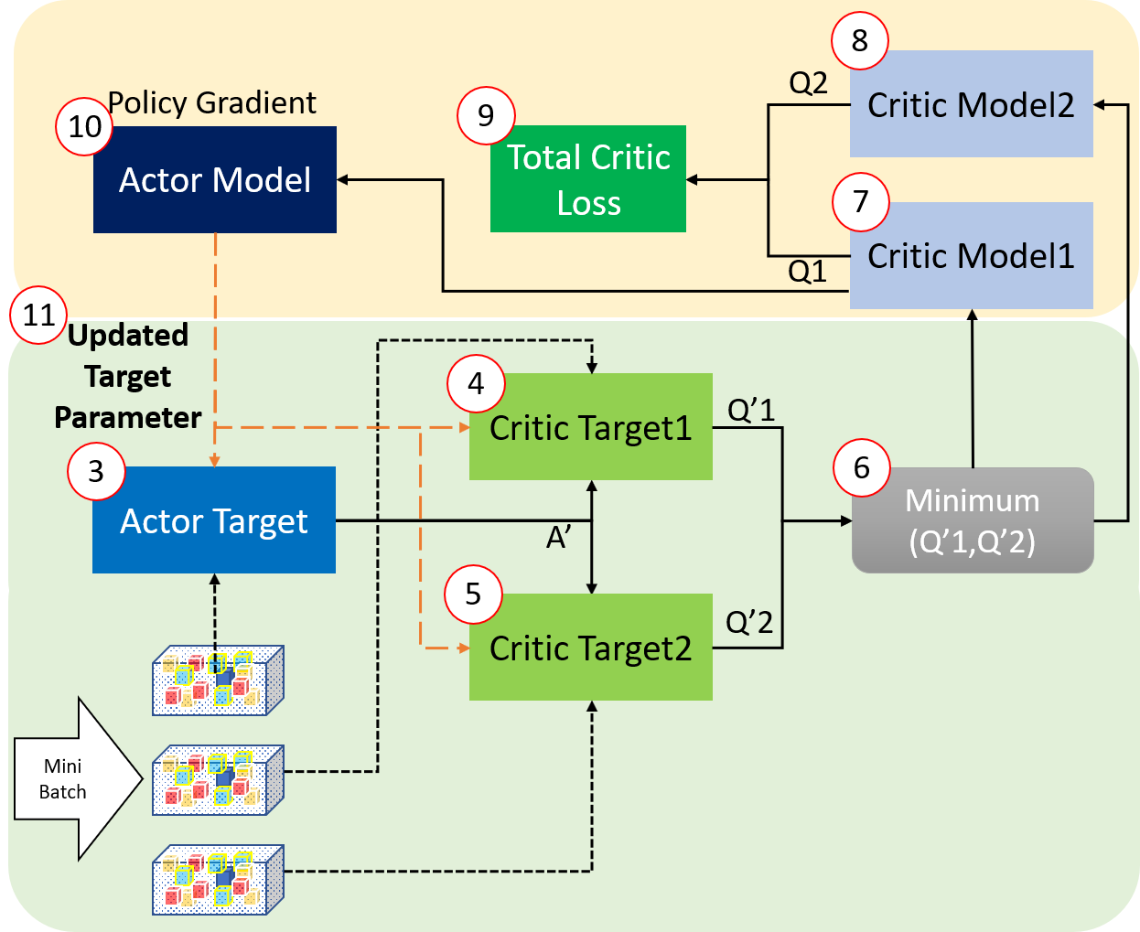
Actor - Critic
Learning Algorithm
DDPG 알고리즘을 확장시킨 알고리즘이다.
06
Twin Delayed DDPG (TD3)
DDPG에서 Q – Function을 사용하는데, DQN과 마찬가지로 Q – Value를 과대평가하는 경향이 나타난다. 따라서 이를 보완하기 위해서 TD3가 나온 것이다. TD3는 Critic Model을 2개 사용해서 이 문제를 해결했다. DDPG와 마찬가지로 Replay Buffer를 이용해 Mini Batch를 구성해서 학습한다.
DDPG는 Q – Function을 이용하는데 DQN과 마찬가지로 Q – Value를 과대평가해서 학습하는데 문제가 생기는 경우가 있었다. 이를 보완하기 위해서 TD3 알고리즘이 나온 것이다.
TD3는 Critic Model을 2개를 만들어 Q – Value를 각각 하나씩 계산해 Twin 이라는 이름이 붙여진 것으로, Q –Value 값들 중 Min 값을 이용해 학습한다. 또한 Delayed의 의미는 Target Network와 Policy Network(Actor Network)를 업데이트하는 빈도수가 Q – Function(Critic Network 2개)를 학습하는 빈도수 보다 느리다는 특징이 있다. 한가지 또 다른 특징은 Actor의 Action에 노이즈를 추가해서 Q - Value의 과대평가 문제를 방지했다.
Reference : https://towardsdatascience.com/crystal-clear-reinforcement-learning-7e6c1541365e

Slide 47
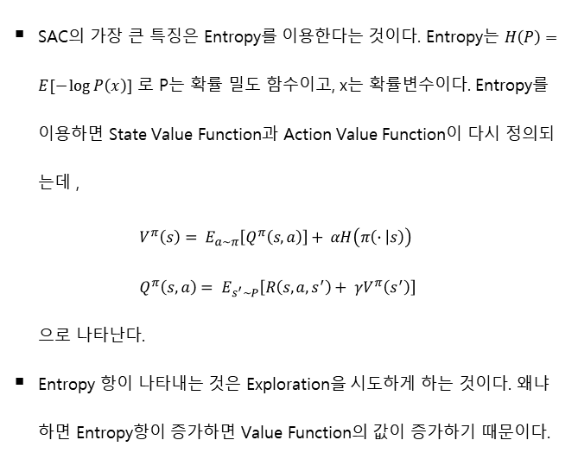
Actor - Critic
Learning Algorithm
Entropy를 이용해 Exploration을 적용한 방법이다.
07
Soft Actor Critic (SAC)
SAC는 TD3 와 유사하면서도 다른 Algorithm으로 Entropy를 이용해서 Exploration을 하게 만든 알고리즘이다. 목적함수에 Entropy 항을 이용함으로 써 Entropy가 증가하는 방향을 지향하게 만들었다. SAC도 Replay Buffer를 사용하는 방법이다.
SAC의 가장 큰 특징은 Entropy를 이용한다는 것이다. Entropy는 $H\left(P\right)=E[−\log{P\left(x\right)}]$ 로 P는 확률 밀도 함수이고, x는 확률변수이다. Entropy를 이용하면 State Value Function과 Action Value Function이 다시 정의되는데 , $V^{π}\left(s\right)= E_{a\sim π}\left[Q^{π}\left(s,a\right)\right]+ αH\left(π\left(∙ | s\right)\right)$ $Q^{π}\left(s,a\right)= E_{s^{′}\sim P}\left[R\left(s,a,s^{′}\right)+ γV^{π}\left(s^{′}\right)\right]$ 으로 나타난다.
Entropy 항이 나타내는 것은 Exploration을 시도하게 하는 것이다. 왜냐하면 Entropy항이 증가하면 Value Function의 값이 증가하기 때문이다.
Entropy는 학습에 안정성에도 영향을 미친다. Policy에서 Entropy가 증가시키려고 하기 때문에 Local Optimum에 빠지는 것을 방지한다. Near Optimal Strategy들을 고려하는 방법이다.(Policy에서 비슷한 정도로 좋은 Action들을 비슷한 확률로 선택할 수 있게 해주는 것이다.)
SAC는 Policy와 State Value Function과 Action Value Function을 업데이트하는데 Policy를 업데이트할 때 TRPO에서 이야기했던 KL Divergence를 최소화하는 방향으로 업데이트 한다.(KL Divergence가 커지면 Policy의 변화가 크다는 의미)

Slide 48
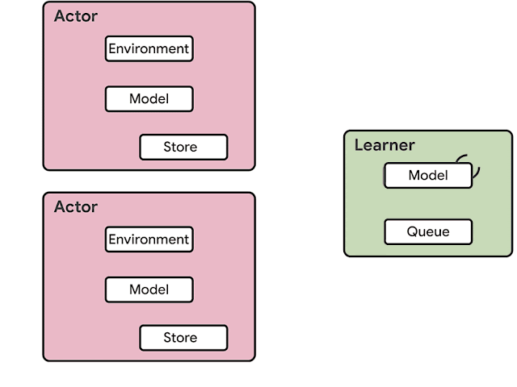
Actor - Critic
Learning Algorithm
A3C에서 영감을 받은 알고리즘이다.
08
Importance Weighted Actor – Learner Architecture (IMPALA)
IMPALA는 A3C의 구조에서 영감을 받은 알고리즘으로 Actor Critic 구조로 이루어져 있다. IMPALA는 Actor와 Learner 로 구분되는데, Learner는 Trajectories(State, Action, Reward, State, Action, Reward, ∙ ∙ ∙) Actor에게서 받아 Policy와 Baseline Function V를 학습한다. 이때 다수의 Actor로 구성되며, Learner도 꼭 하나로 구성할 필요는 없다.
IMPALA는 Actor와 Learner로 구분되어 학습하는 방법으로 Actor가 Trajectory를 만들면 Learner에게 전달하고 Learner는 받은 Trajectory를 이용해 Policy를 학습한다. 주기적으로 Actor는 잠시 멈춰서 Learner에게 Parameter를 받아서 공유한다.
IMPALA에서는 Actor에서 만드는 Trajectory와 Learner의 Optimize 과정이 동시에 일어나지 않는다. Actor들은 병렬적으로 Trajectory를 생성하지만, Learner는 Policy와 Value Function을 Actor가 생성한 모든 Trajectory를 이용해서 업데이트한다. Actor들 또한 주기적으로 Policy를 업데이트하는데(Actor Policy가 업데이트가 안되면 학습에 효과가 없음) Learner가 마지막으로 학습한 Policy를 가져온다.
. Actor와 Learner가 구분되어져 있는 특징을 이용해 우리는 다수의 Actor를 이용해 많은 Trajectory를 만들 수 있는 장점이 있다. 하지만, 이때 Actor의 Policy와 Learner의 Policy가 동기화되지 않았기 때문에 Policy를 학습하는데 문제가 생길 수 있다. 이때 사용하는 것이 V-Trace다.
Reference : https://towardsdatascience.com/crystal-clear-reinforcement-learning-7e6c1541365e

Slide 49
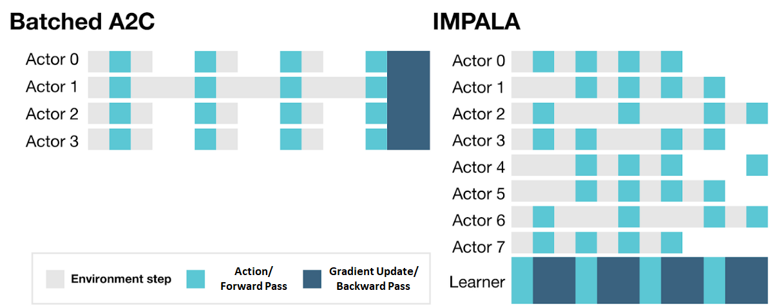
A2C & IMPALA
Learning Algorithm
A2C와 IMPALA를 비교해 볼 것이다.
ᆞA2C와 IMPALA를 생각해보면 Learner를 Coordinator와 Global Network를 합친 것과 유사하다. 하지만 학습하는 과정에서 IMPALA는 Actor와 Learner가 따로 작동한다는 점에서 차이를 보인다.
# A2C와 같은 경우를 생각해보면 Actor들이 모두 종료될 때까지 기다리게 되는데, IMPALA에서는 Learner와 Actor를 구분해서 학습하기 때문에 A3C와 같이 다른 Actor가 끝날 때 까지 기다리지 않고 받은 데이터를 기반으로 바로바로 학습한다는 특징이 있다.
Reference : https://towardsdatascience.com/crystal-clear-reinforcement-learning-7e6c1541365e

Slide 50
Note
전반적인 강화 학습을 다루려는 목적으로 만든 자료로 다시 한번 정리하는 부분이다.
강화 학습
1
강화 학습은 인간의 행동심리에서 영감을 받은 방법으로 Agent가 환경과 상호작용하며 State와 Action을 통해서 State와 Action에 대한 Reward를 이용해 학습하는 방법이다.
2
강화 학습에서는 요소가 무엇을 의미하는지 매우 중요하다. State, Action, Policy, Reward, Value 등이 있고, 강화 학습에서 중요한 개념들로는 ON & OFF Policy, Exploration & Exploitation, Model Free & Based 가 있다.
3
강화 학습은 크게 Planning 과 Learning으로 나누어지는데, Planning에서 MDP 환경과 Value를 계산하기 위해 이용하는 Bellman Equation, MDP환경 문제를 푸는 Dynamic Programming이 있었다. (# DP로 해결 가능한 문제들은 강화 학습으로도 가능하다.)
4
강화 학습에서 Learning 부분에서는 Value Based, Policy Based, Actor Critic 3가지로 어떤 요소를 기반으로 알고리즘이 작동하는 지에 따라 나누어지며, 그 속에서도 ON & OFF Policy로 나누어진다.
5
차후에는 강화 학습에서 학습을 하는 방법 중 OFFLINE 과 ONLINE에 관해서 다룰 것이다.

Slide 51
THANK YOU.

